Slide 1
Elektronik İhale
NİHAT YILDIZ
İÇİŞLERİ BAKANLIĞI BAŞKONTROLÖRÜ
Kahramanmaraş BŞB genel sekreter yrd.
(Kamu Yönetimi Uzmanı)

Slide 2
E-İhale geçmİşİ !!!
25.02.2011 tarih ve 27857 sayılı Resmi Gazete ’de ELEKTRONİK İHALE UYGULAMA YÖNETMELİĞİ yayımlandı.
Elektronik Kamu Alımları Platformu 1.2 sürümü 01.03.2011 tarihinde devreye alındı. Demo olarak pilot kurumlarda kullanılmaya başlandı.
(*** İlk e-ihale yapan kurumlar: Hacettepe Üniversitesi Tıp Fakültesi Hastanesi, Ankara Eğitim ve Araştırma Hastanesi, Dışkapı Yıldırım Beyazıt Eğitim ve Araştırma Hastanesi ve Atatürk Eğitim ve Araştırma Hastanesi)

Slide 3
E-İhale geçmİşİ !!!
02.01.2019 tarihinden itibaren;
Yaklaşık maliyet limiti olmadan
- Açık İhale Usulü ile yapılan mal ve hizmet alımı ile yapım işi ihaleleri,
- 21 inci maddenin (Pazarlık Usulü) (b, c, f) bendine göre yapılan mal ve hizmet alımı ihaleleri,
e-ihale yoluyla yapılabilmekteyken

Slide 4
E-İHALEDE MEVZUAT DEĞİŞİKLİĞİ
18.05.2022 tarihli Resmi Gazete’de ‘Elektronik ihale zorunluluğu’ başlıklı Ek madde 2 yayınlanmış
Açık ihale usulü ile gerçekleştirilen ve yaklaşık maliyeti eşik değerin yarısına kadar olan ihalelerden 1/8/2022 tarihi veya sonrasında ilan edilenlerin uygulama yönetmeliklerinin “elektronik ihale” başlıklı maddelerine göre yapılması zorunludur.
Ayrıca ,
Kanunun 21 nci maddesinin birinci fıkrasının (b), (c) ve (f) bentleri gereğince pazarlık usulü ile gerçekleştirilen ihaleler ile açık ihale usulü ile gerçekleştirilen ve yaklaşık maliyeti eşik değerin yarısına eşit veya üzerinde olan ihalelerden 3/10/2022 tarihi veya sonrasında ilan edilen ihalelerin “elektronik ihale” olarak yapılması zorunludur.
ibareleri getirilmiştir.

Slide 5
NEDEN E – İHALE ?
Kurum tarafından e-ihalenin amacı
Kamu hizmetlerinde bürokrasinin azaltılması,
Hizmet süreçlerinin bilgi ve iletişim teknolojileri destekli olarak yürütülmesi,
Kamu hizmetlerinin hızlı, verimli, etkin, düşük maliyetli, basit ve güvenli ortamda sunumu olarak açıklanmış,
*Lakin e-ihalenin aktif olarak devreye alındığı 2019 yılında pandemi sürecinin başlaması ile idareler birebir iletişimi azaltmak, teması en aza indirmek adına e-ihaleye rağbet göstermiştir.

Slide 6
E- İhale Genel Özellİklerİ !
E-teklif nedir ⇨ Elektronik ortamda EKAP üzerinden hazırlanarak istekli veya istekli adına yetkili kişi veya kişilerce e-imza ile imzalanmış ihale teklifidir.
E-ihaleyi beyan usulü ihale olarak tanımlayabiliriz.
İhale ilanı ve dokümanında tekliflerin yalnızca elektronik ortamda alınacağı belirtilir.
Elektronik ortamda yapılan ihalelerde;
- Katılım ve yeterlik kriterlerine ilişkin olarak istekliler tarafından herhangi bir belge fiziksel olarak sunulmaz.

Slide 7
E- İhale Genel Özellİklerİ !
Elektronik ortamda yapılan ihalelerde;
Tekliflerin sunuluşunun ve değerlendirilmesinin nasıl yapılacağına ilişkin olarak Elektronik İhale Uygulama Yönetmeliği yayınlanmış olup, ekine "Yeterlik Bilgileri Tablosu" standart formu eklenmiştir.
Katılım ve yeterlik kriterlerine ilişkin değerlendirme; Teklif Mektubu ekinde yer alan "Yeterlik Bilgileri Tablosu"nda istekli tarafından beyan edilen bilgiler üzerinden yapılır
Sözleşme aşamasına kadar tüm işlemler EKAP üzerinden gerçekleşir.

Slide 8

Uygulamalı
E-İHALE süreçlerİ !
I.ETAP
DOKÜMAN HAZIRLIK

Slide 9
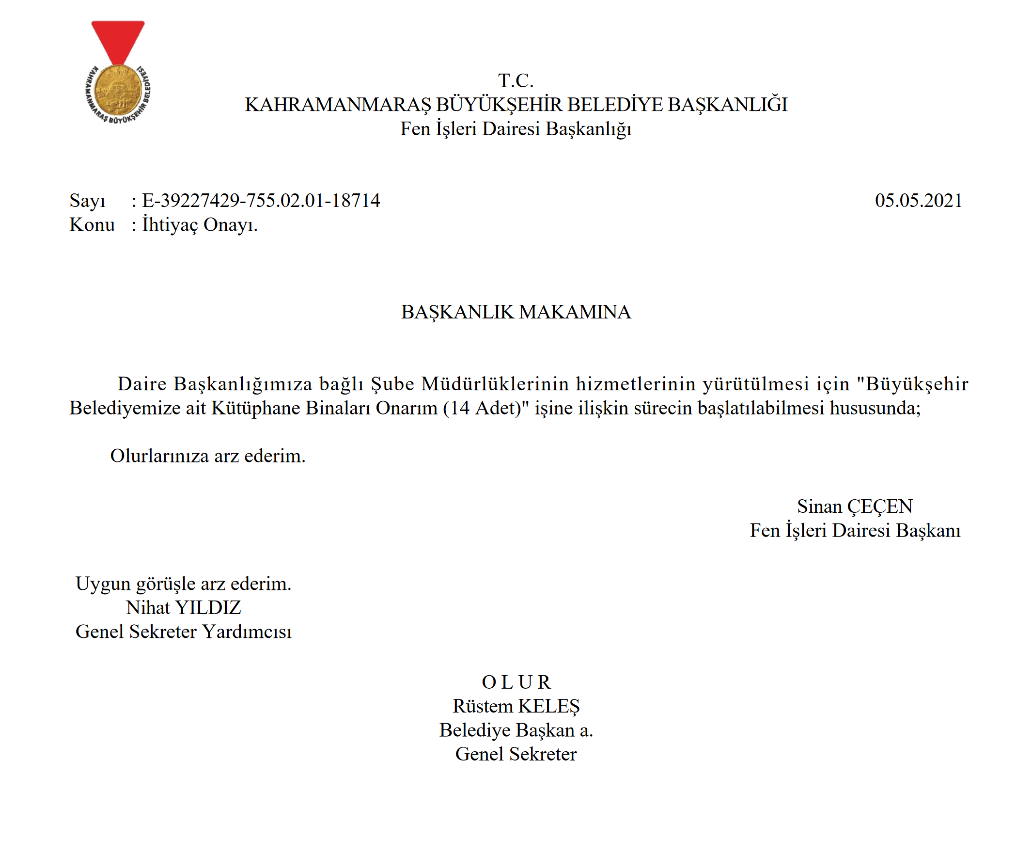
İhtİyaç onayı
Zorunluluk olmamakla beraber İdarenin uygun görmesi halinde ihtiyaç onayında ihalenin elektronik veya e- eksiltmeye açılacağı belirtilebilir.

Slide 10

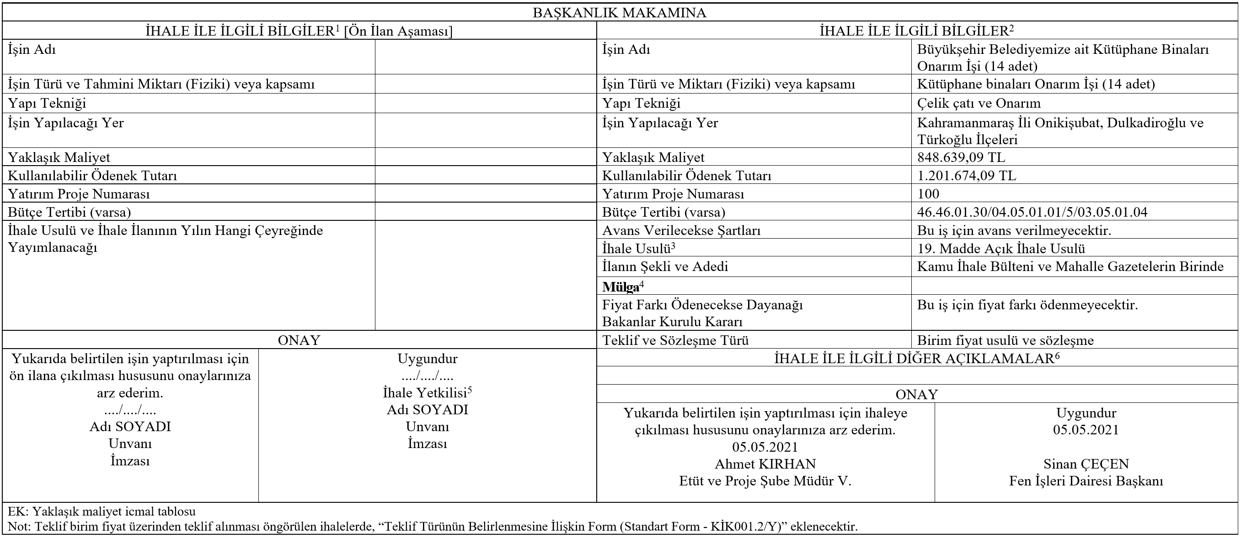
İhale onay belgesİ
İhale Onay Belgesinde e- ihaleye ilişkin herhangi bir düzenleme bulunmamaktadır.
Yanlızca e-ihale yönetmeliğinin akabinde tebliğdeki değişiklik sonucu idare tarafından doküman satışı kaldırılmış , Doküman Satış Bedeli satırı 4 numaralı dipnot ile Mülga olmuştur.

Slide 11
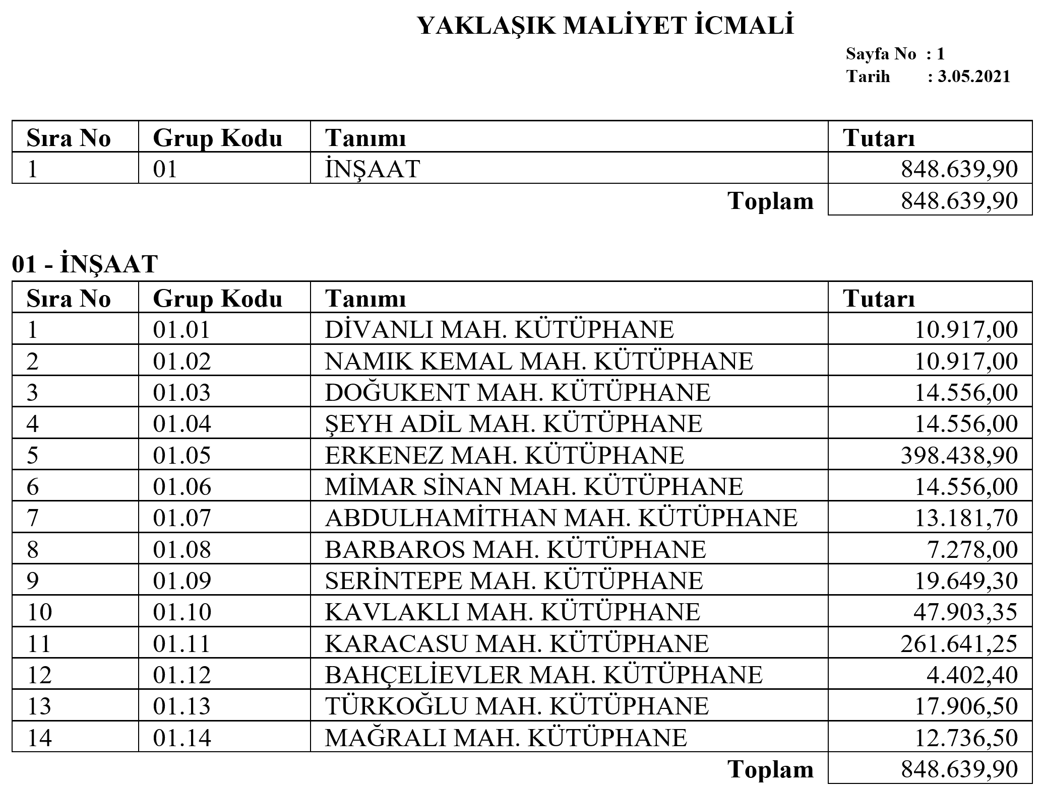
Yaklaşık malİyet ve teknİk dokümanlar
Her ihalede olması gerektiği gibi yaklaşık maliyet ve ekleri, teknik şartname, projeler ve teknik dokümanlar hazırlanır.

Slide 12
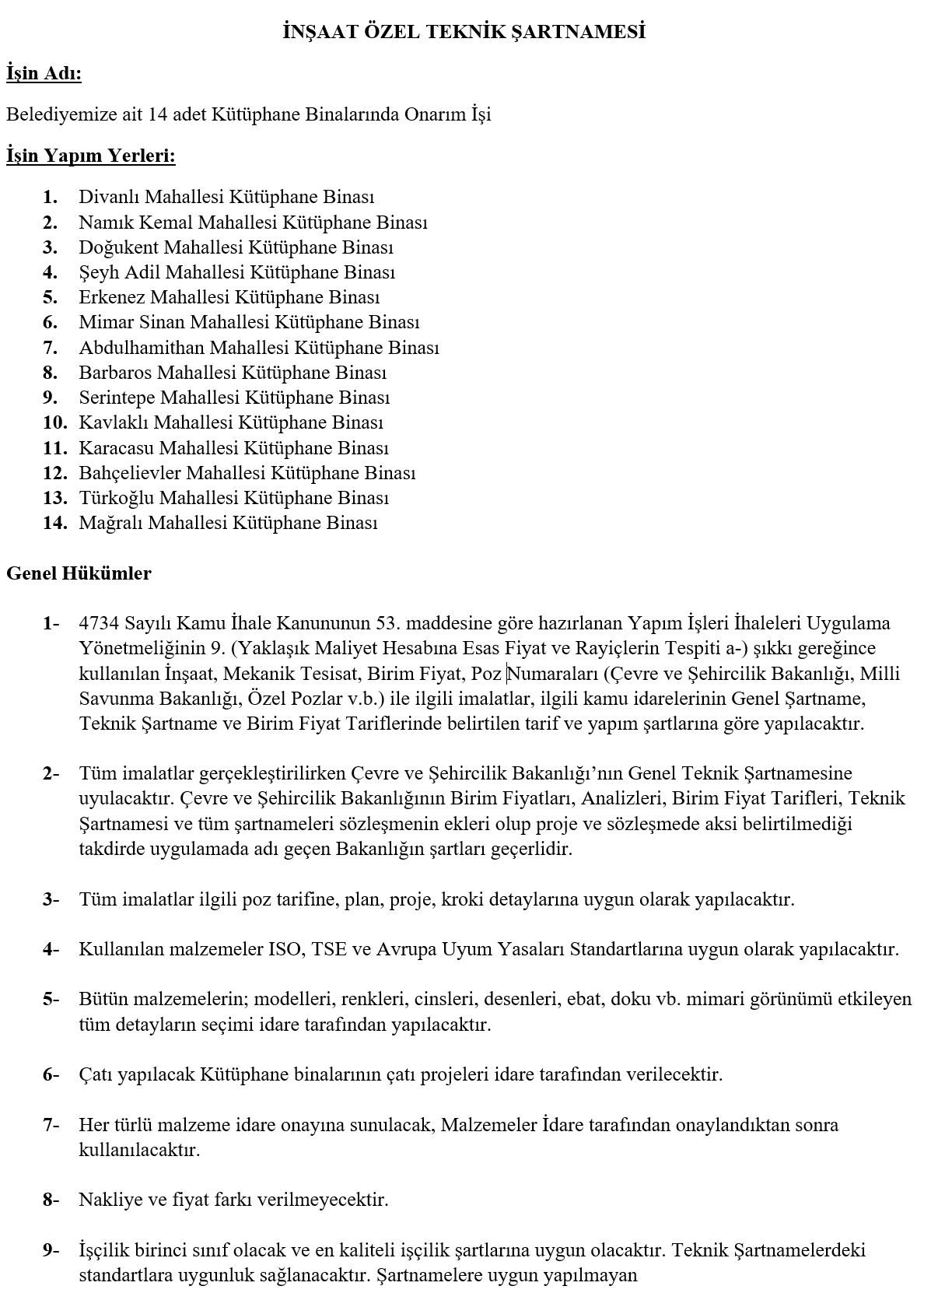
Yaklaşık malİyet ve teknİk dokümanlar
Her ihalede olması gerektiği gibi yaklaşık maliyet ve ekleri, teknik şartname, projeler ve teknik dokümanlar hazırlanır.

Slide 13
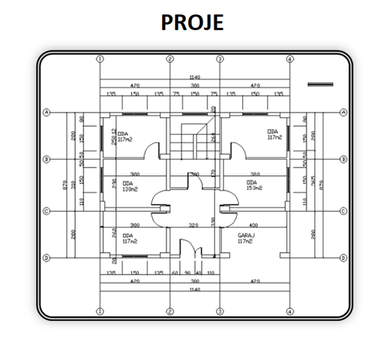
Yaklaşık malİyet ve teknİk dokümanlar
Her ihalede olması gerektiği gibi yaklaşık maliyet ve ekleri, teknik şartname, projeler ve teknik dokümanlar hazırlanır.

Slide 14
Uygulamalı
E-İHALE süreçleri !
II.ETAP
EKAP GİRİŞ

Slide 15
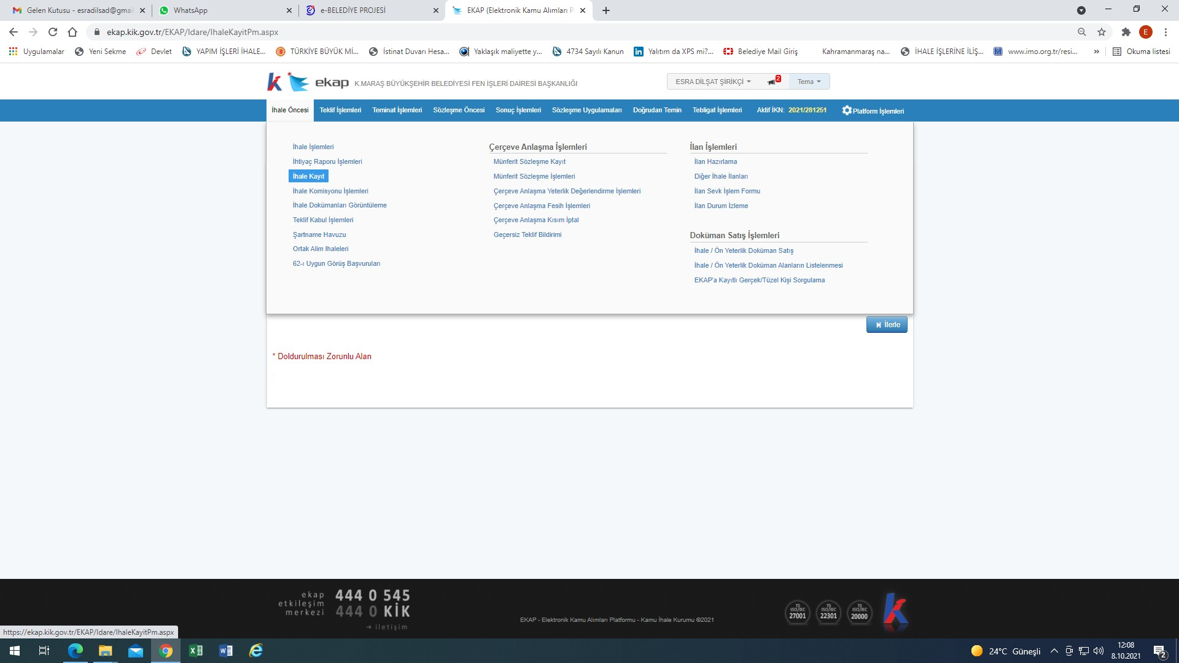
1. ADIM ihale kayıt
EKAP İŞLEMLERİ !

Slide 16
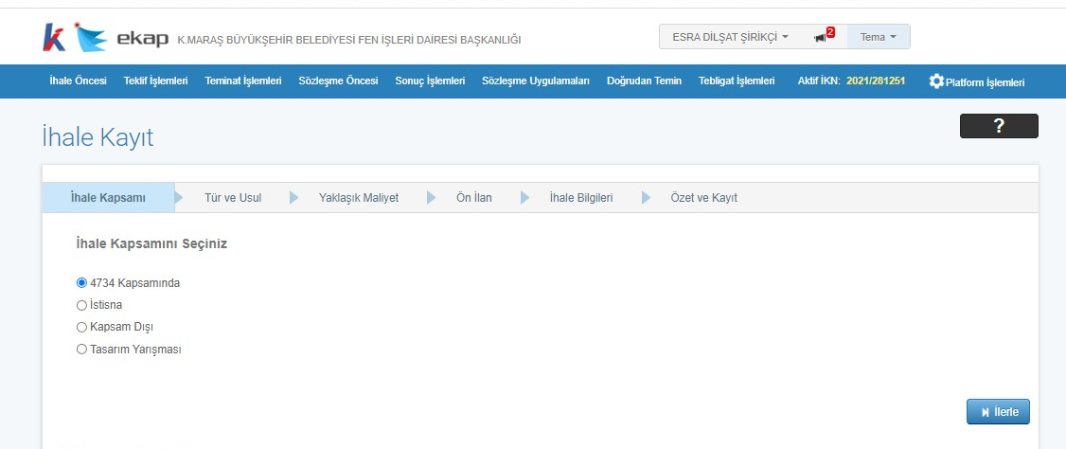
2. ADIM ihale kaPSAMI
EKAP İŞLEMLERİ !

Slide 17
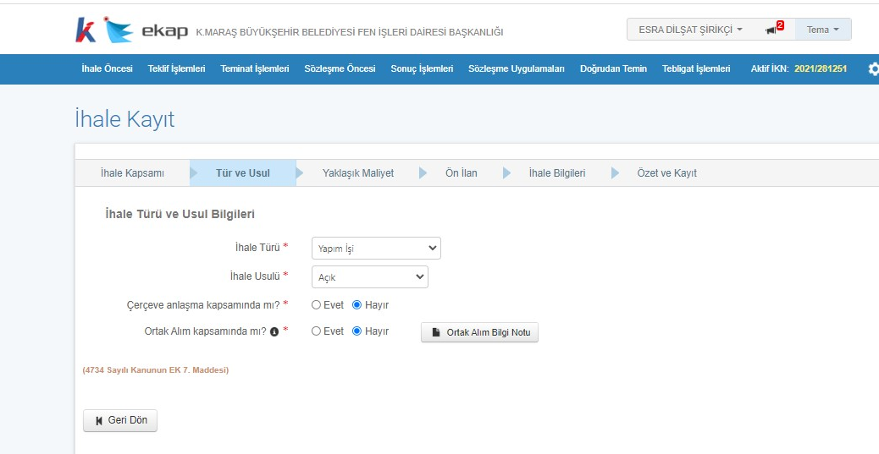
3. ADIM TÜR VE USÜL
EKAP İŞLEMLERİ !

Slide 18
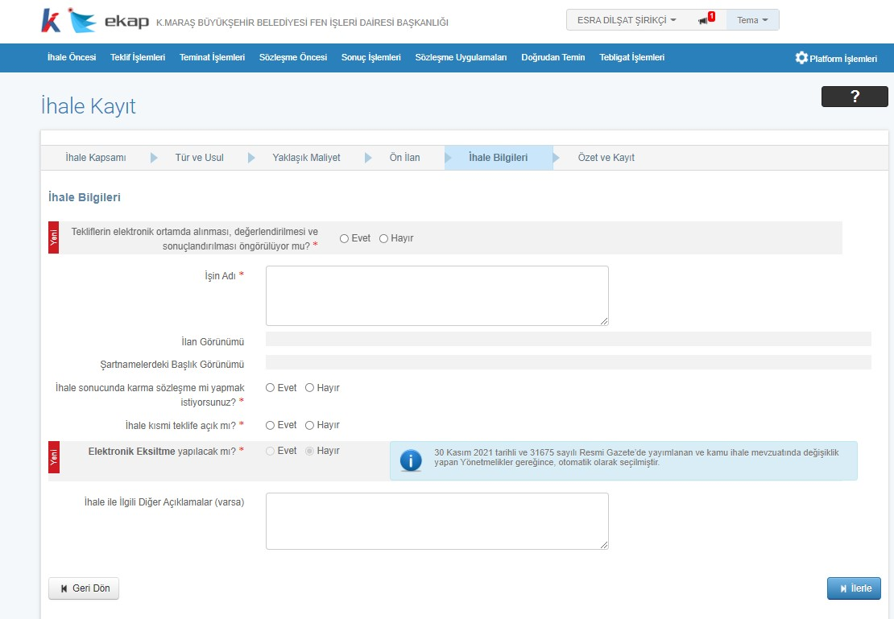
4. ADIM
İHALE BİLGİLERİ
EKAP İŞLEMLERİ !

Slide 19
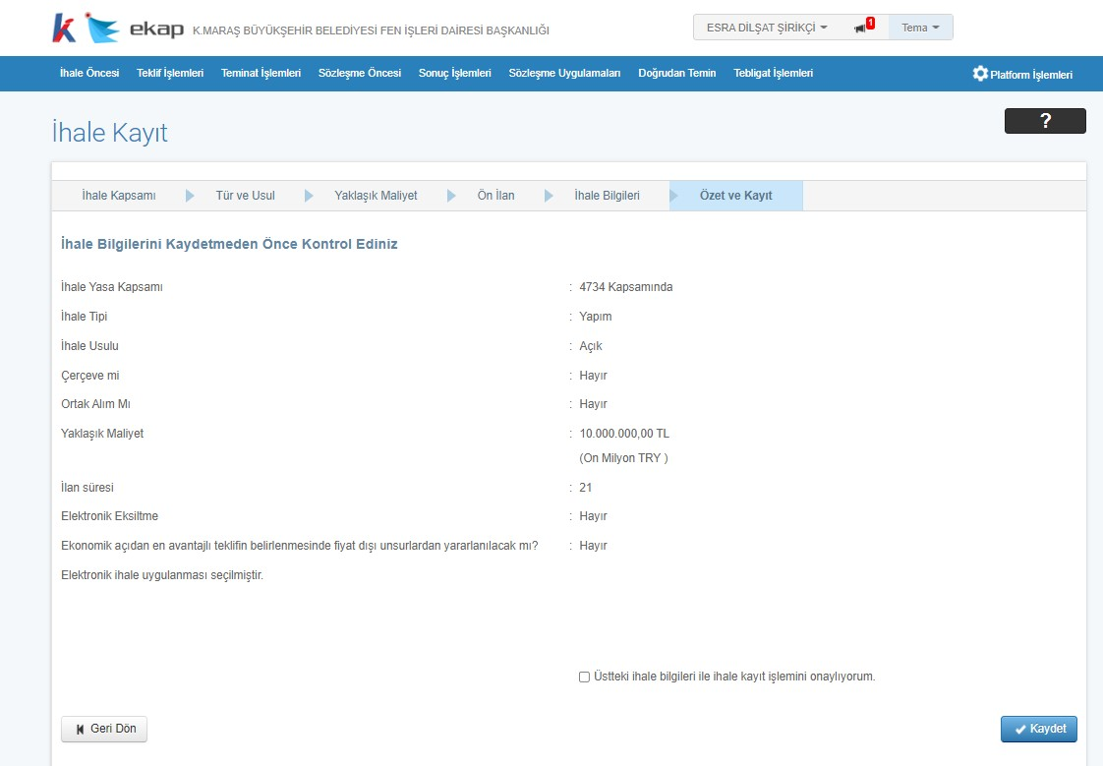
5. ADIM
Özet ve kayıt
EKAP İŞLEMLERİ !

Slide 20

EKAP İŞLEMLERİ !
İhale Kayıt ve İhtiyaç Raporu hazırlanmasının ardından sırasıyla;
- İhtiyaç Raporunun ihaleye bağlanması
- IKN alınması
-Yerli malı olma şartı aranan listenin oluşturulması (**4734 sayılı Kamu İhale Kanunu’nun 63’üncü maddesinde değişiklik yapılmış olup, yapılan değişiklik ile yapım işlerinde kullanılacak malzemelere ilişkin Çevre ve Şehircilik Bakanlığı tarafından, makinelere ve ekipmanlara ilişkin Bilim, Sanayi ve Teknoloji Bakanlığı tarafından belirlenen ve Kurum tarafından ilan edilen listede yer alan ve ihale konusu işte kullanılacak makine, malzeme ve ekipmanın yerli malı olması şartı getirilmiştir.)
- Teknik Şartname ve eklerinin yüklenmesi
işlemleri gerçekleştirilir ve son adım olan idari şartname ve sözleşme tasarısı oluşturulmaya başlanır.

Slide 21
Kapalı zarf Usulü ihale e - ihale
Buradan sonra 4734 sayılı Kamu İhale Kanunu’na göre yapılan kapalı zarf usulü ihale ile e- ihale dokümanı (İdari Şartname) arasındaki farkı birlikte görelim!

Slide 22
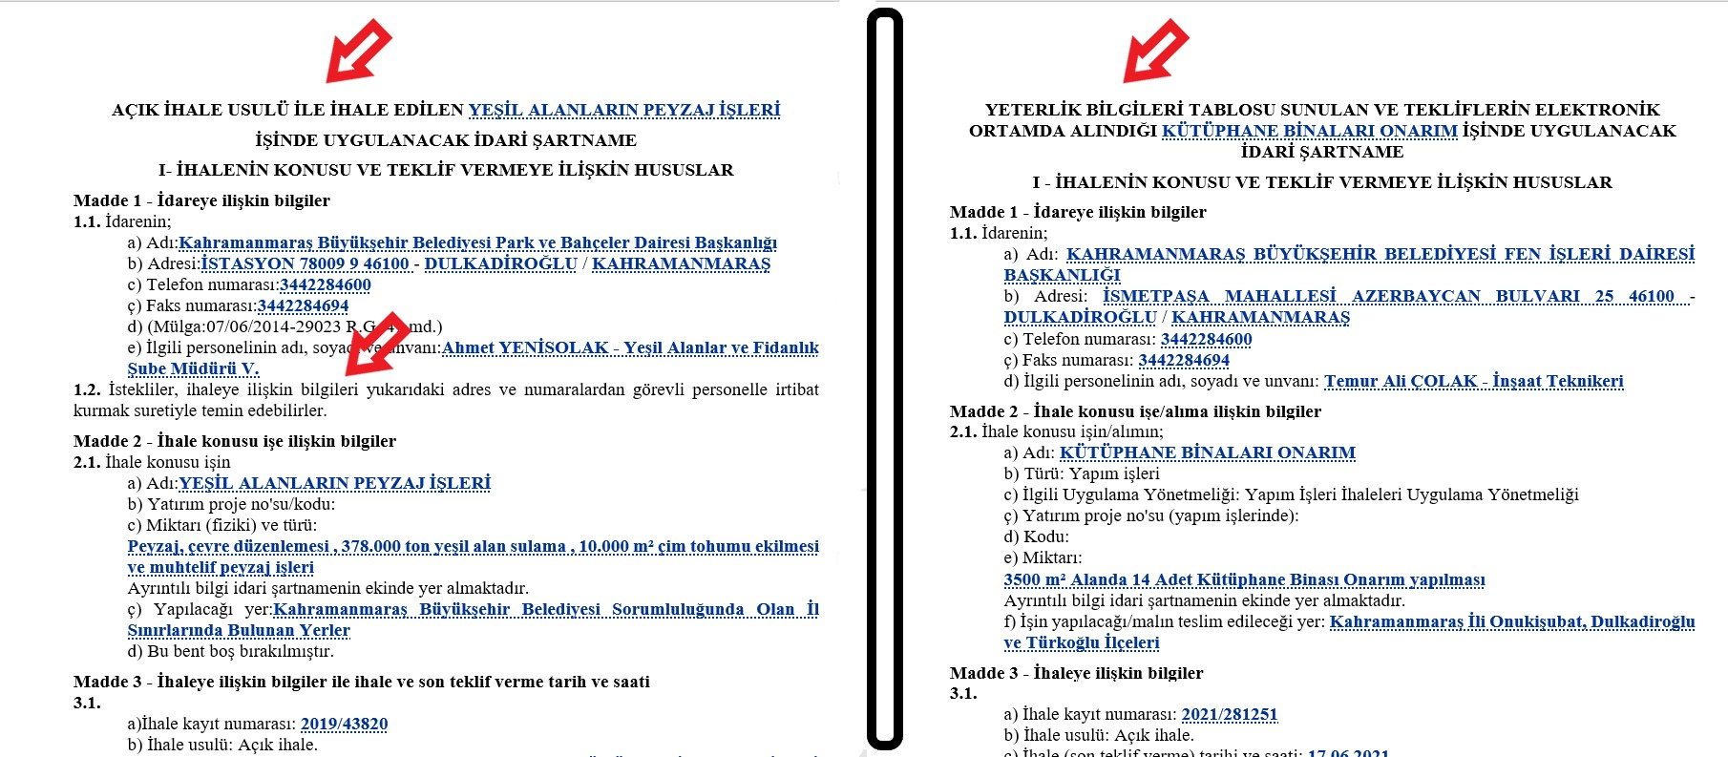
Kapalı zarf Usulü ihale e - ihale

Slide 23
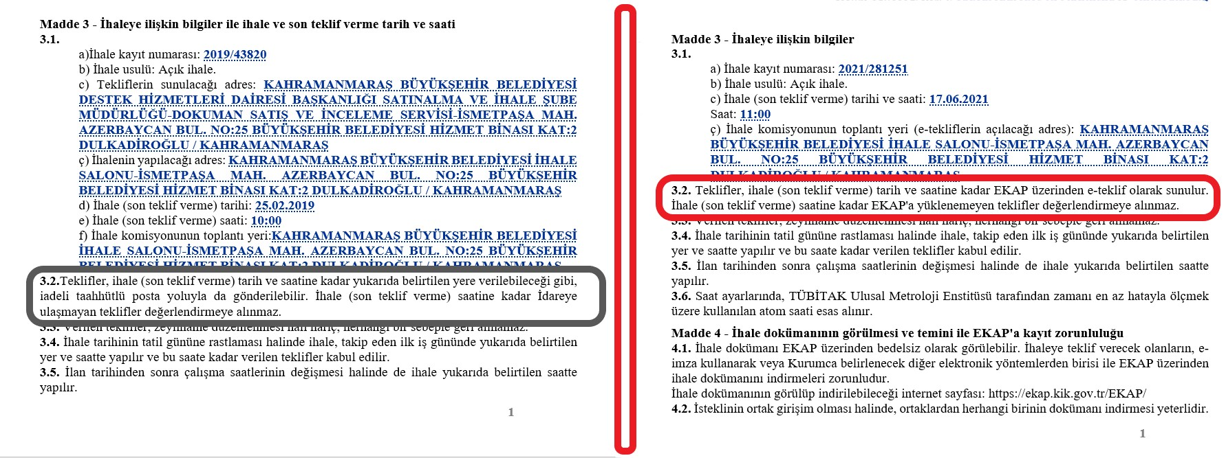
Kapalı zarf Usulü ihale e - ihale

Slide 24
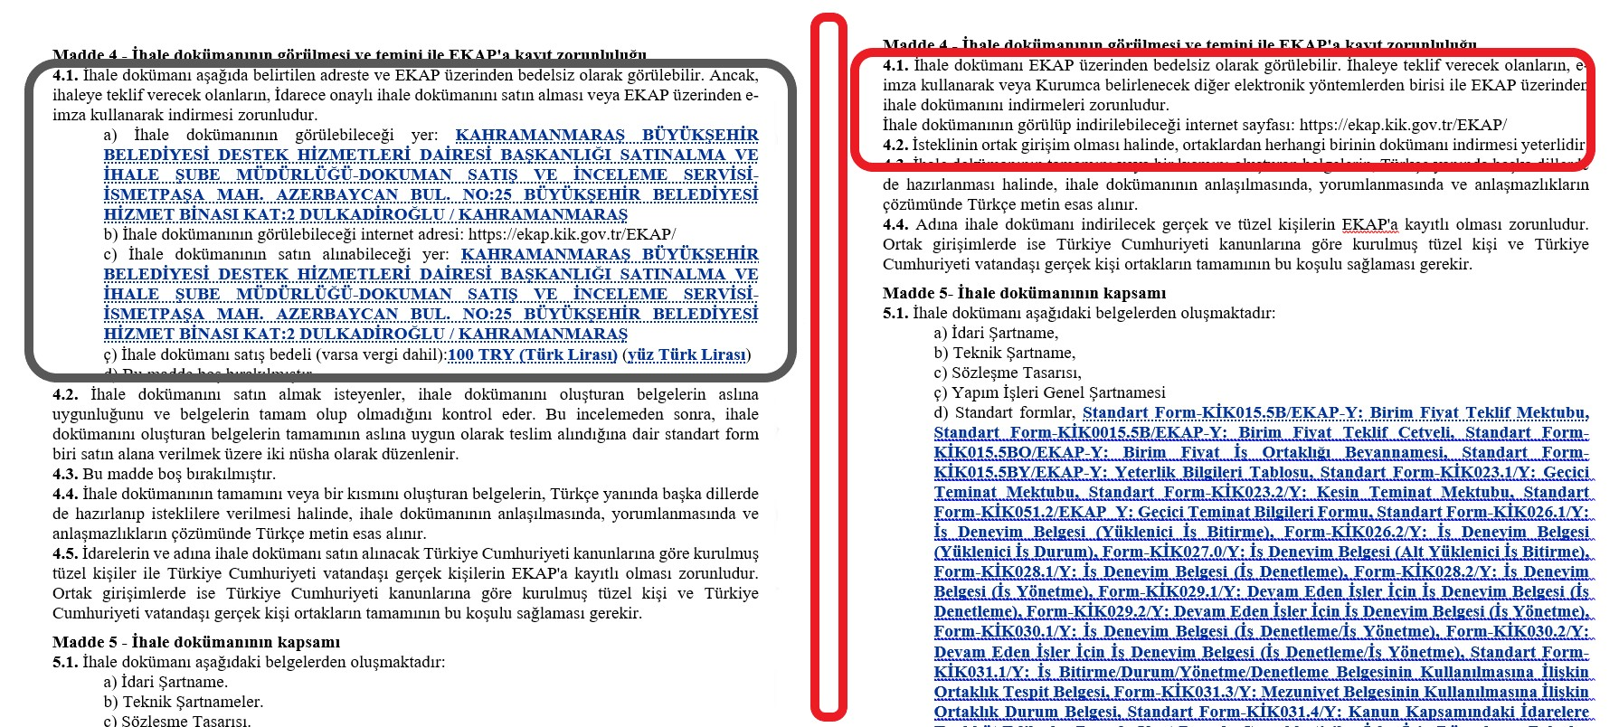
Kapalı zarf Usulü ihale e - ihale

Slide 25
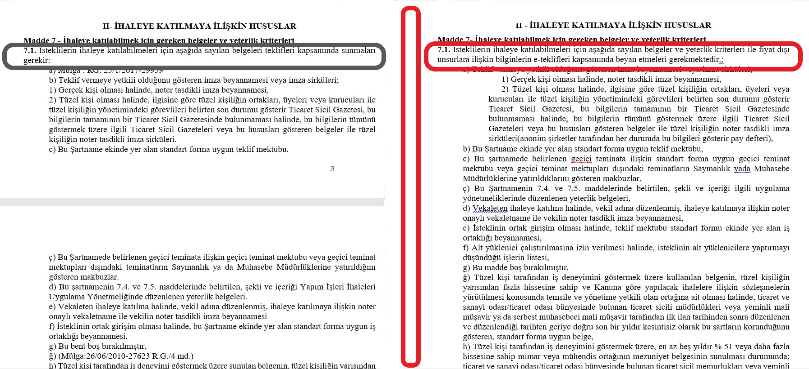
Kapalı zarf Usulü ihale e - ihale

Slide 26
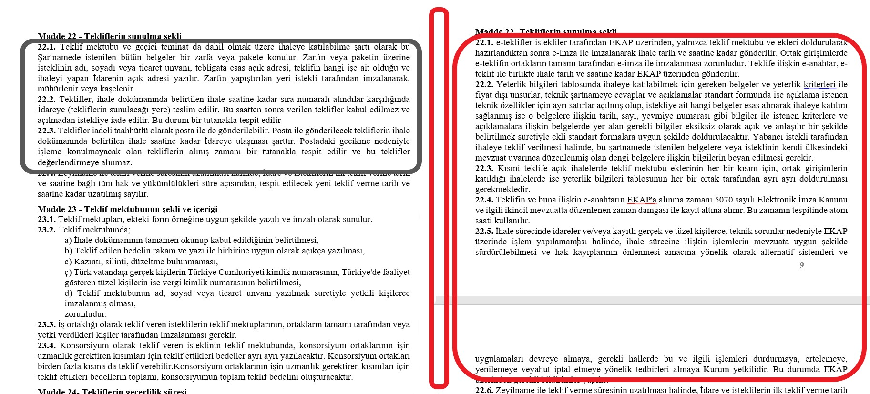
Kapalı zarf Usulü ihale e - ihale

Slide 27
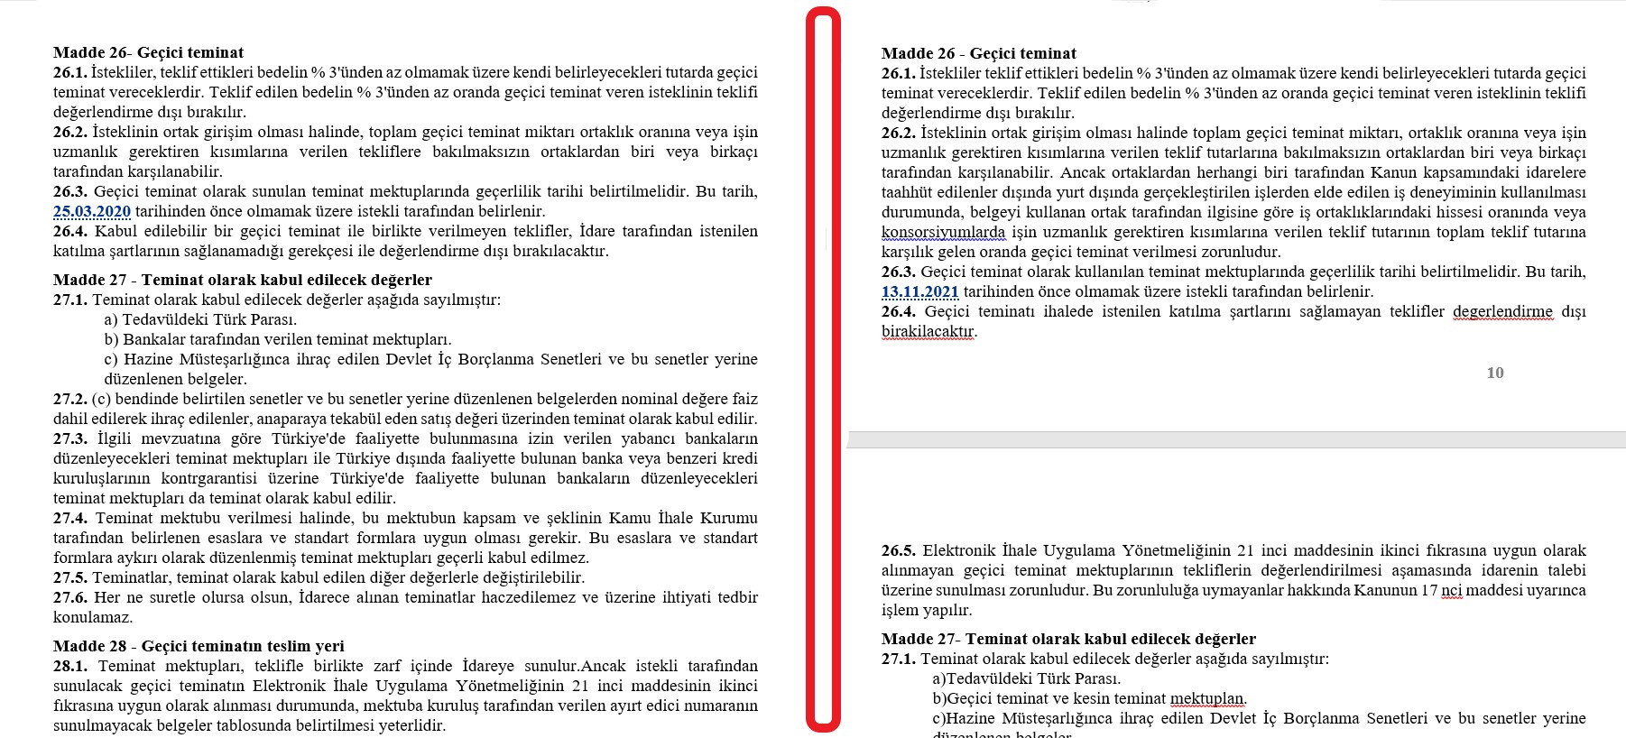
Kapalı zarf Usulü ihale e - ihale

Slide 28
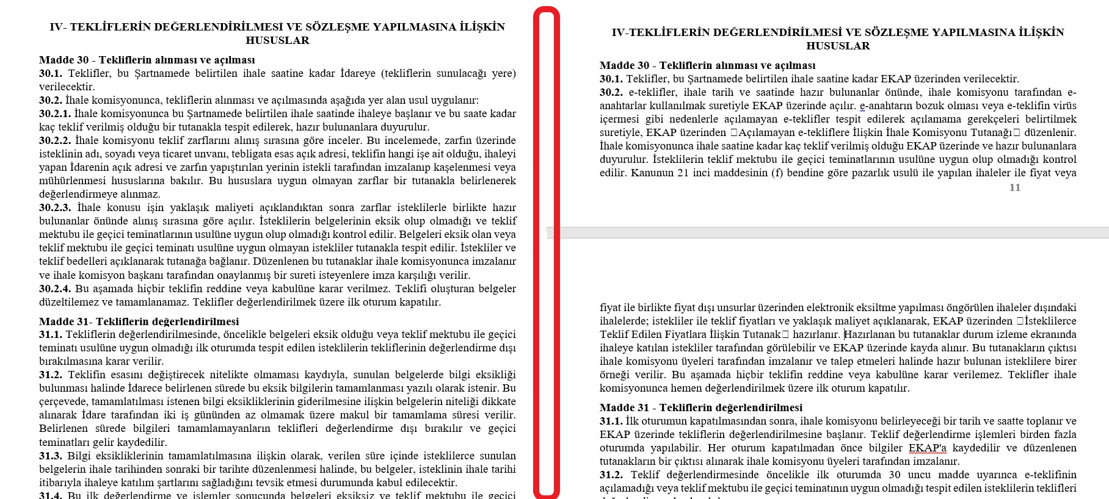
Kapalı zarf Usulü ihale e - ihale

Slide 29
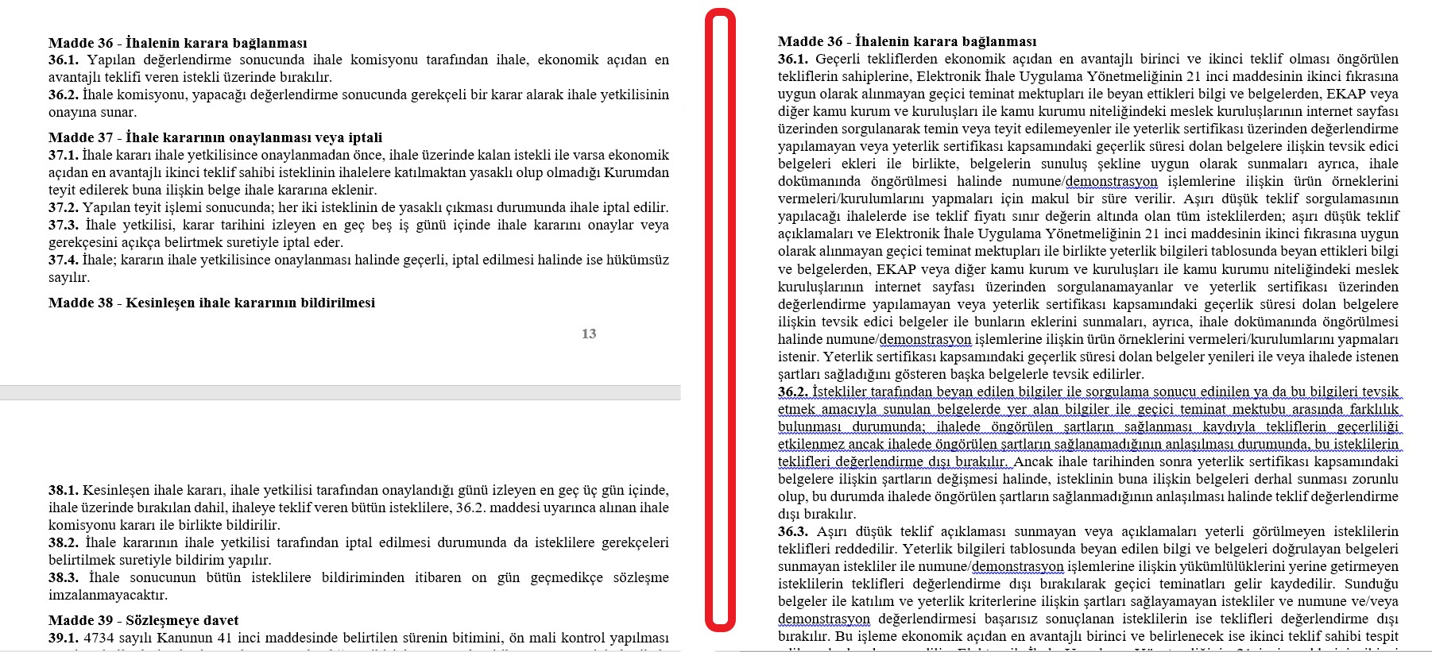
Kapalı zarf Usulü ihale e - ihale

Slide 30
Uygulamalı
E-İHALE süreçlerİ !
III.ETAP
TEKLİF DEĞERLENDİRME

Slide 31
Teklif değerlendirme esas ve usüllerİ
Hüküm * ELEKTRONİK İHALE UYGULAMA YÖNETMELİĞİ
E-tekliflerin hazırlanması ve sunulması başlıklı 19. maddesi;
e-teklifler, istekliler tarafından EKAP üzerinden hazırlanır. İlan ve ihale dokümanında, EKAP üzerinden sorgulanması mümkün olmayan katılım ve yeterlik belgelerinin Kurum tarafından belirlenen usul ve esaslara uygun şekilde bilgisayarda taratılarak e-teklif kapsamında sunulacağı yönünde düzenleme yapılır.
(2) e-teklifler, istekliler tarafından EKAP üzerinden hazırlandıktan sonra e-imza ile imzalanarak ihale tarih ve saatine kadar EKAP üzerinden gönderilir. Ortak girişimlerde e-teklifin ortak girişim ortaklarının tamamı tarafından e-imza ile imzalanması zorunludur. EKAP, e-imza ile imzalanmış e-teklifi Kuruma göndermeden önce şifreleme işlemi yapar. Şifreleme sonucunda EKAP tarafından oluşturulan e-anahtar, istekli tarafından kaydedilir. e-teklifin ihale dokümanında belirtilen tekliflerin açılma saatine kadar EKAP üzerinde Kurum tarafından belirlenecek şifreleme ve saklama yöntemleri ile saklanarak açılmaması sağlanır. Teklife ilişkin e-anahtar ihale tarih ve saatinden sonra, tekliflerin açılacağı saate kadar EKAP üzerinden gönderilir. Tekliflerin açılacağı saate kadar e-anahtarları gönderilmeyen teklifler değerlendirme dışı bırakılır.
(5) Mal alımı ihalelerinde, isteklilerden numune istenilmesi durumunda, numunelerin ihale tarih ve saatinden sonra sunulma yöntemi ile ihale komisyonunca numunenin teslim alınması ve değerlendirilmesine ilişkin düzenleme idari şartnamede yapılır. Numunelerin ihale tarih ve saatinden önce sunulması yönünde düzenleme yapılamaz. Teslim alınan numune için idarece iki nüsha tutanak düzenlenerek tutanağın bir nüshası istekliye verilir.

Slide 32
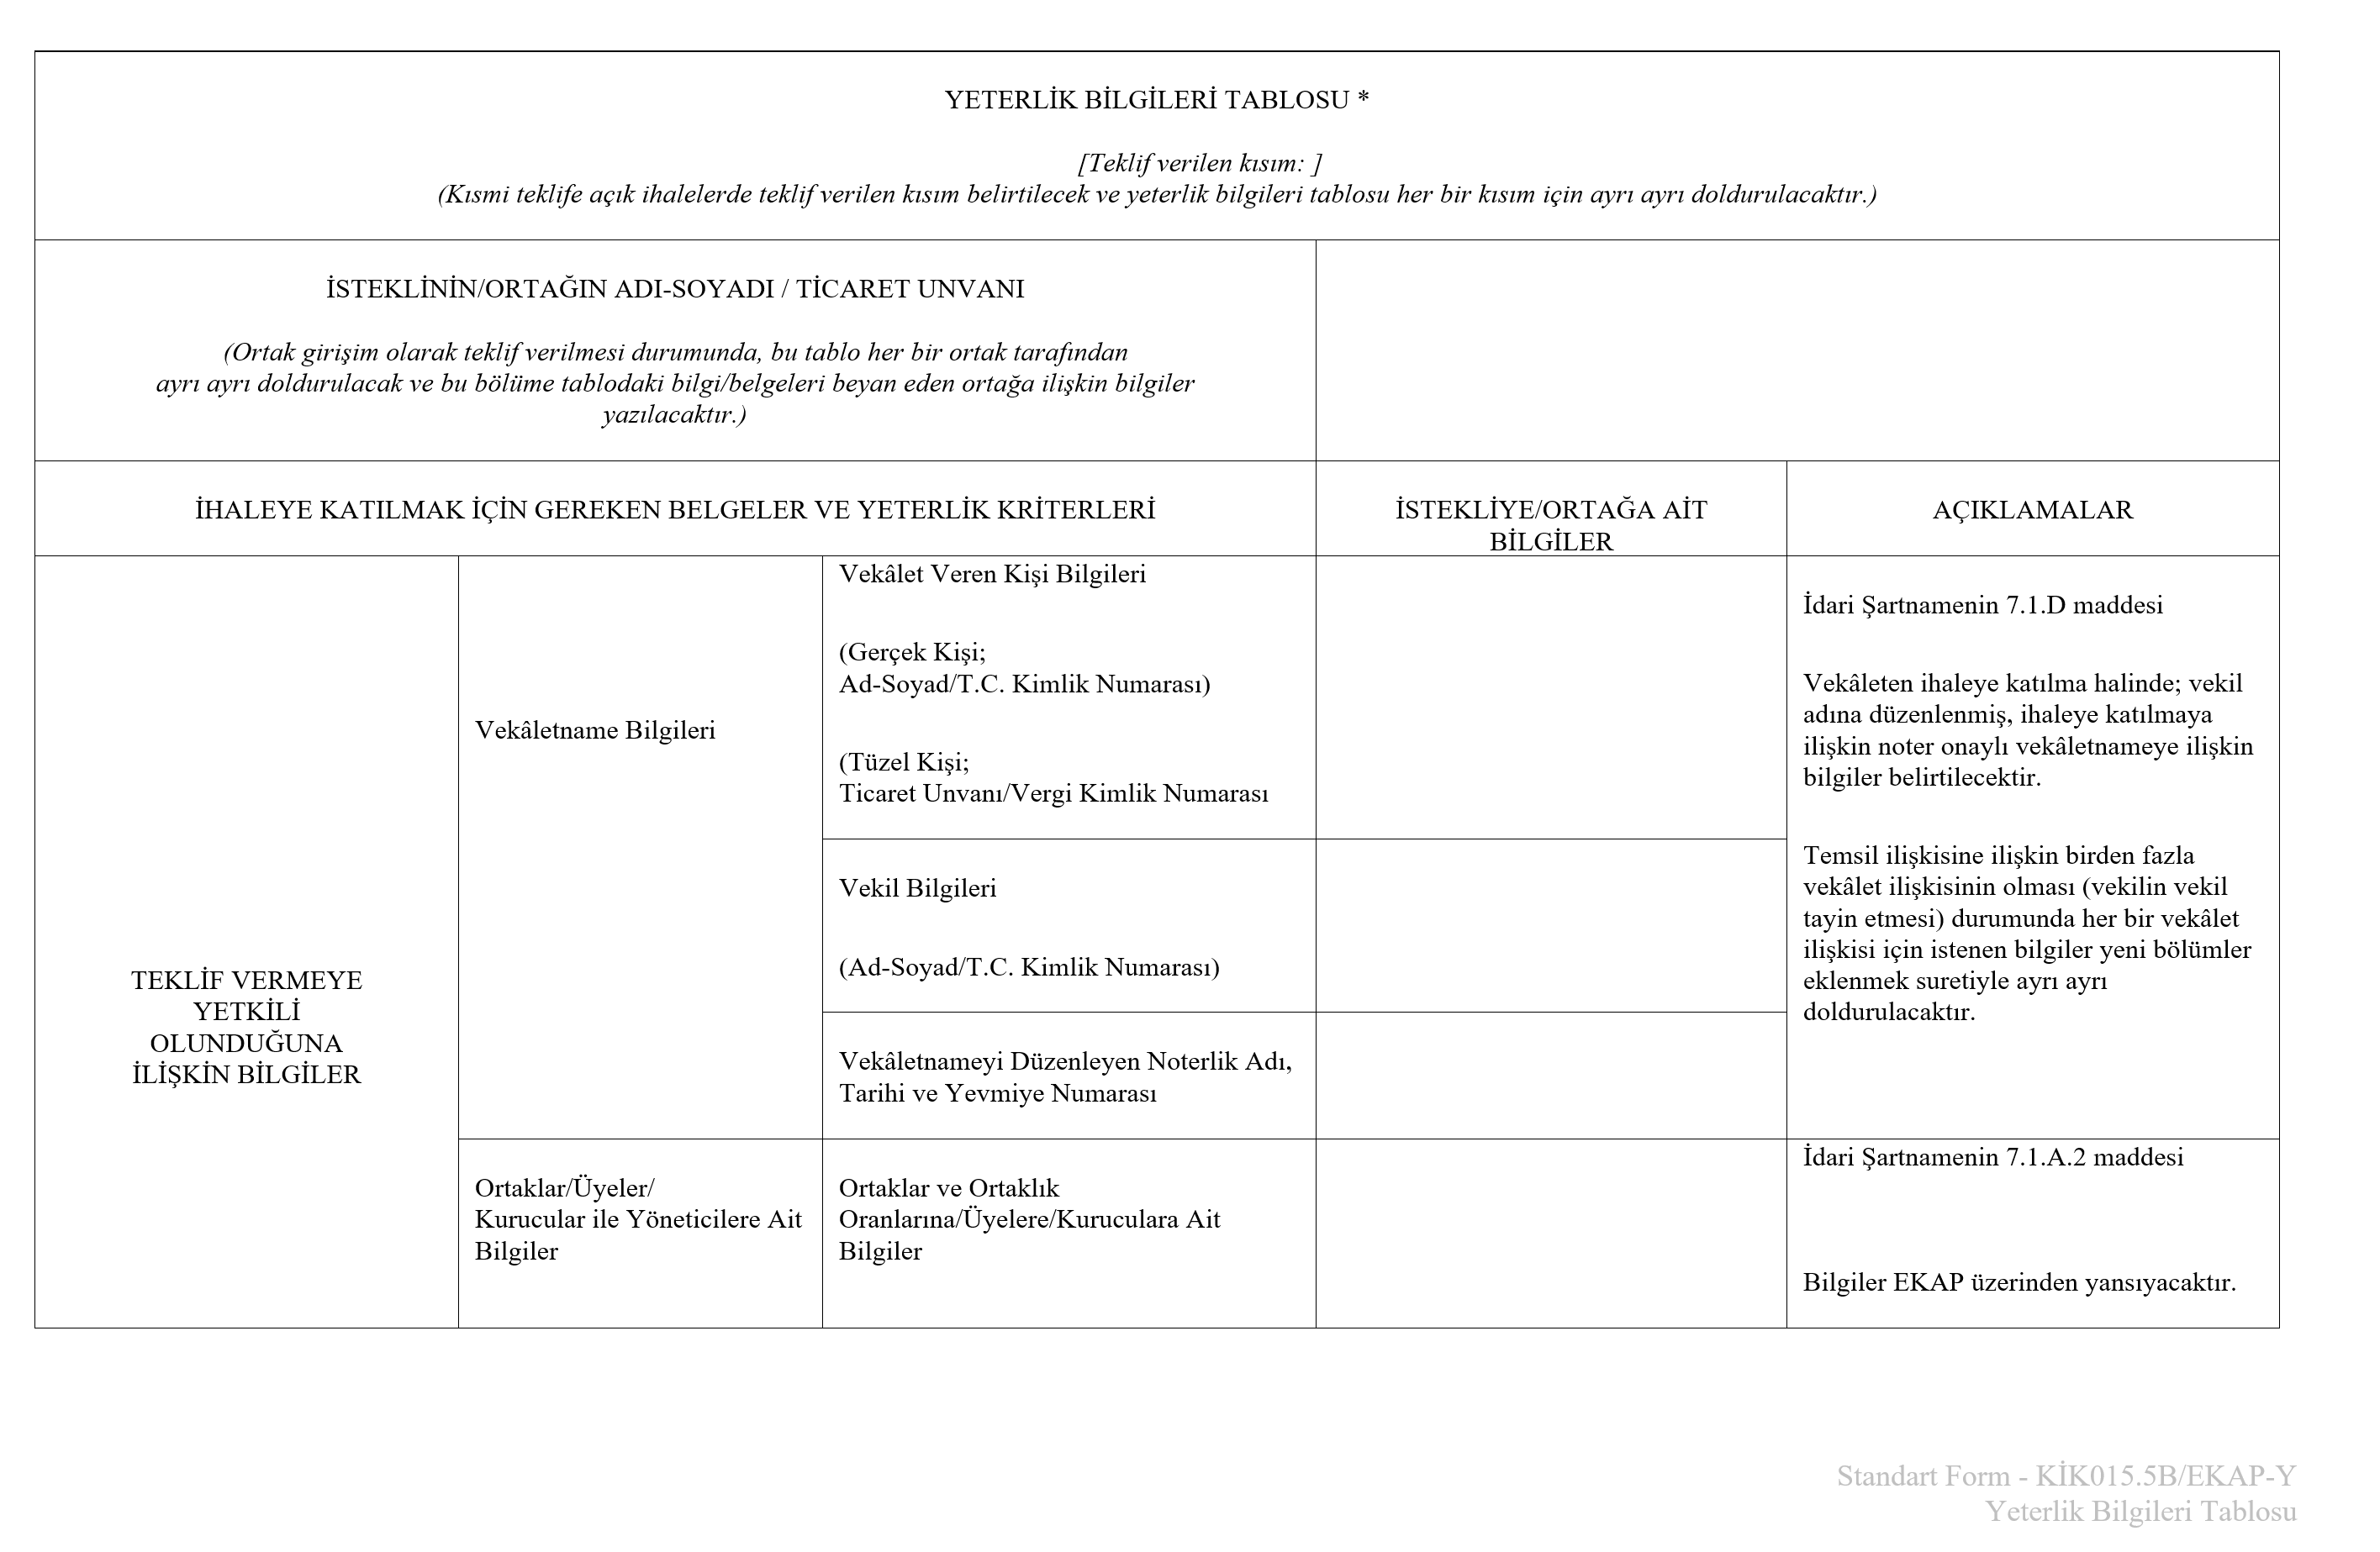
Yeterlİk bİlgİlerİ tablosu
İhale dokümanında yer alan standart form Yeterlik Bilgileri Tablosu teklif değerlendirmenin yapılabilmesi için teklif ekinde doldurularak sisteme yüklenmelidir.

Slide 33
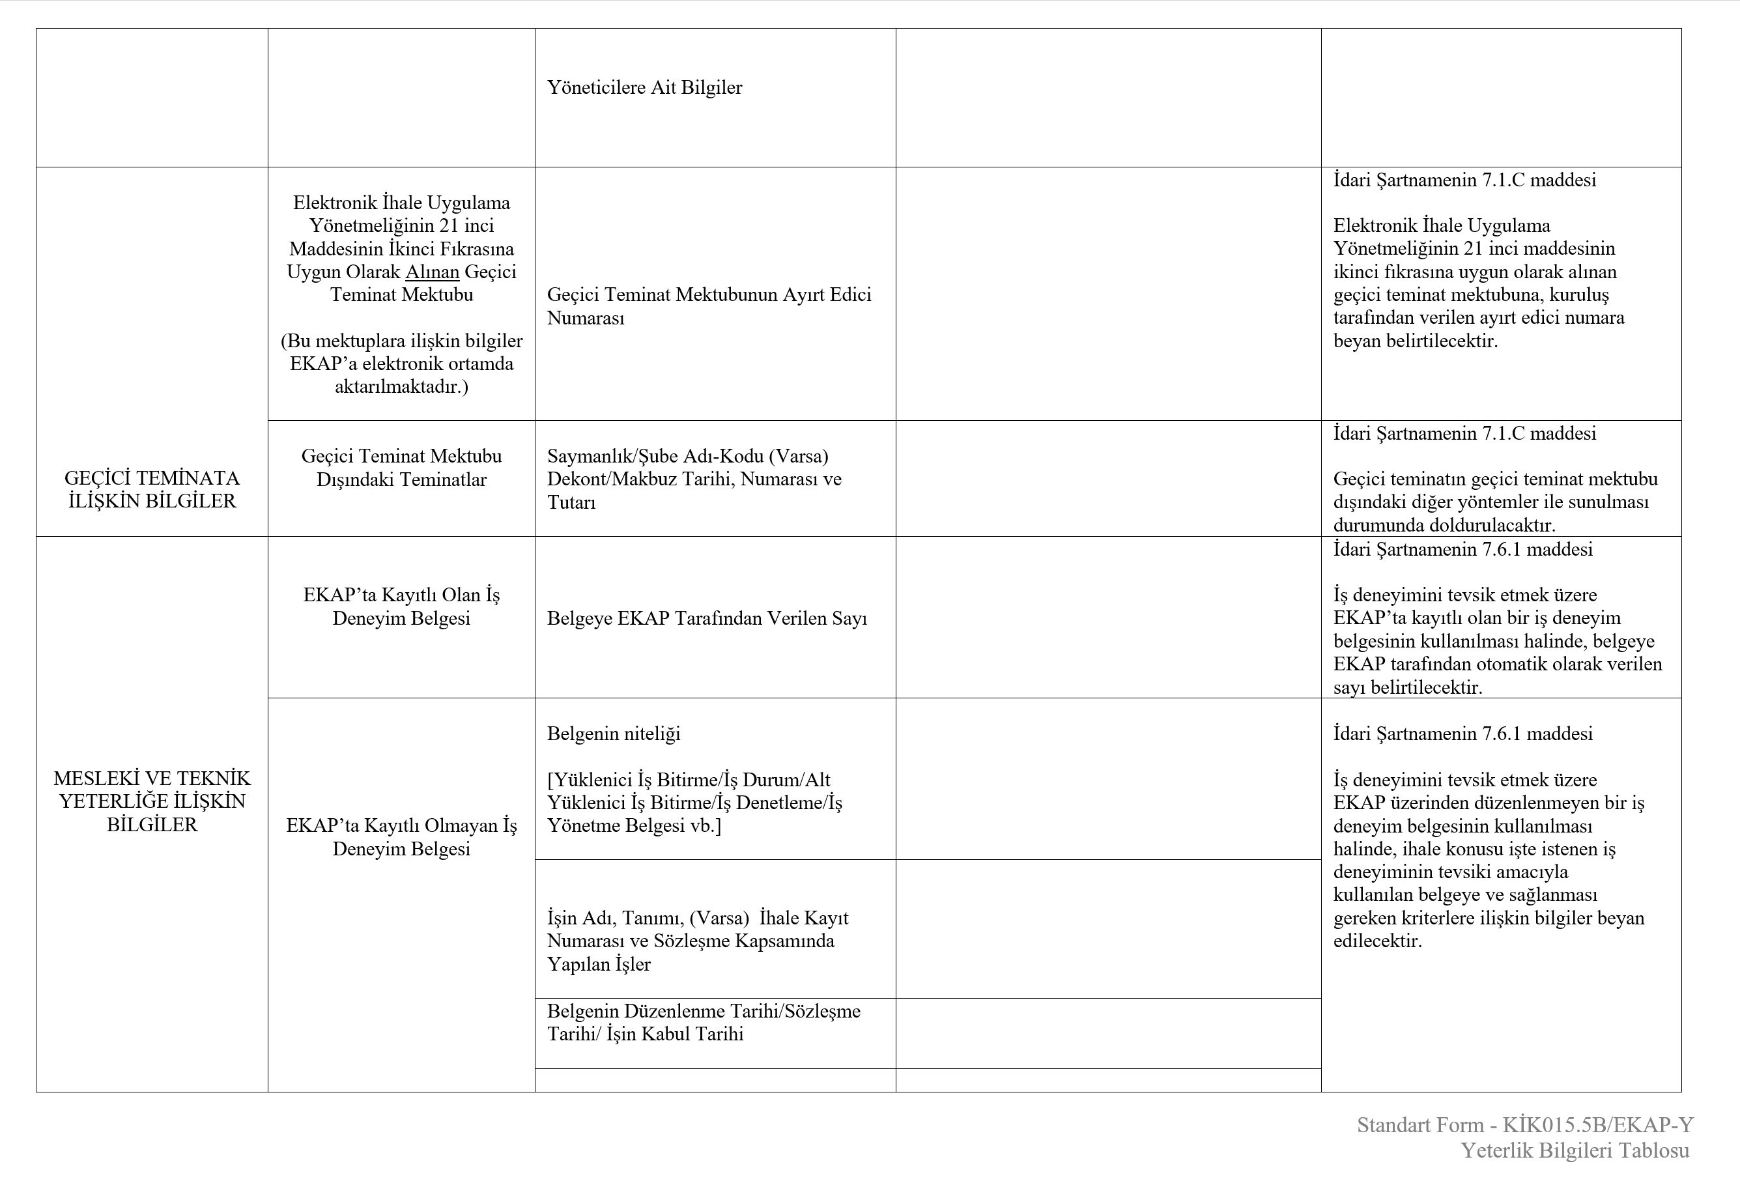
Yeterlİk bİlgİlerİ tablosu

Slide 34
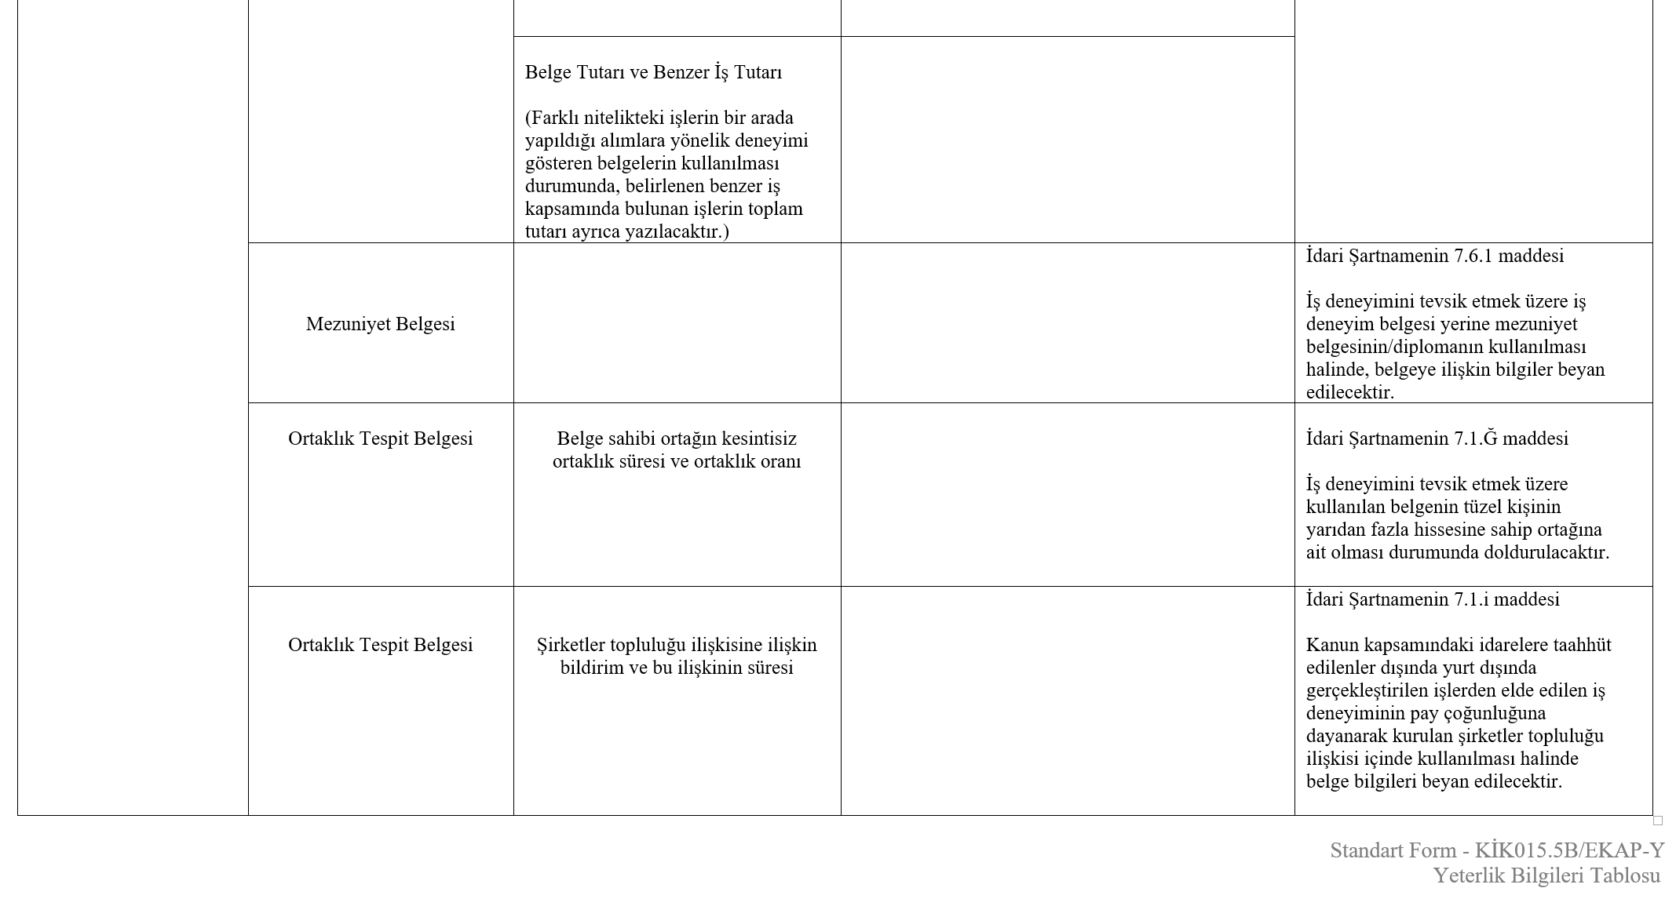
Yeterlİk bİlgİlerİ tablosu

Slide 35
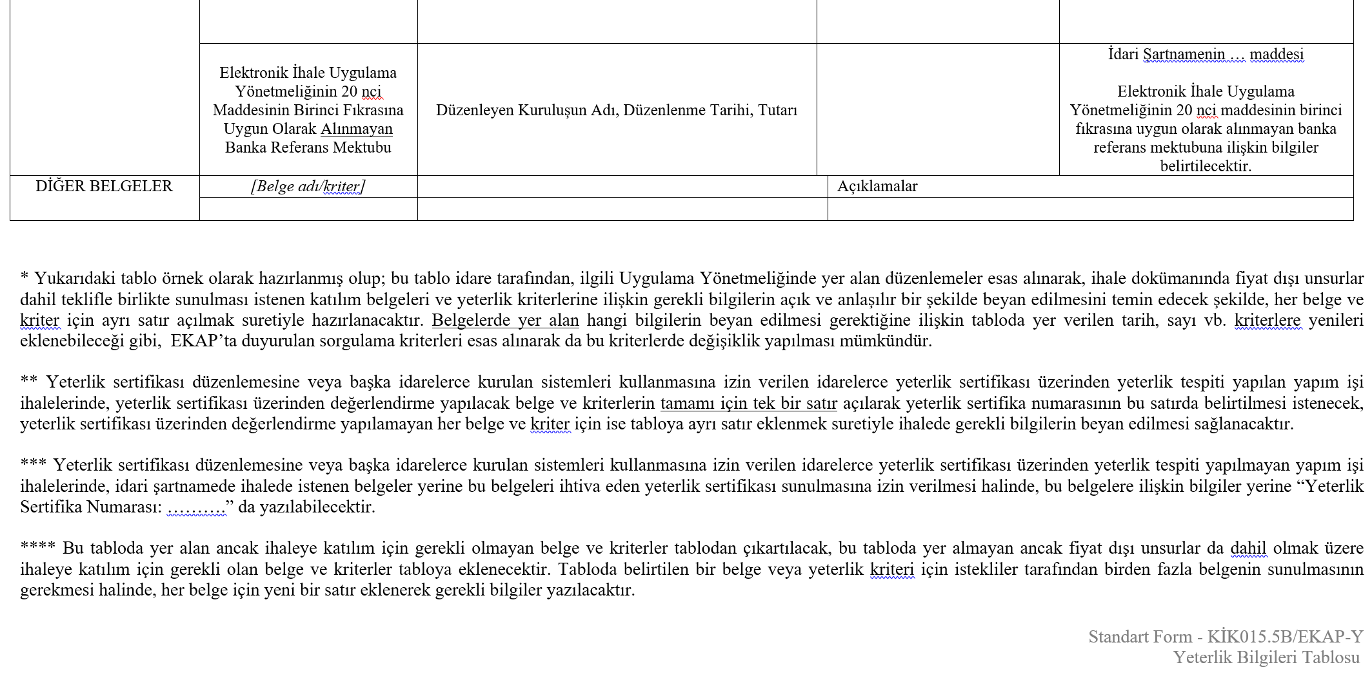
Yeterlİk bİlgİlerİ tablosu

Slide 36
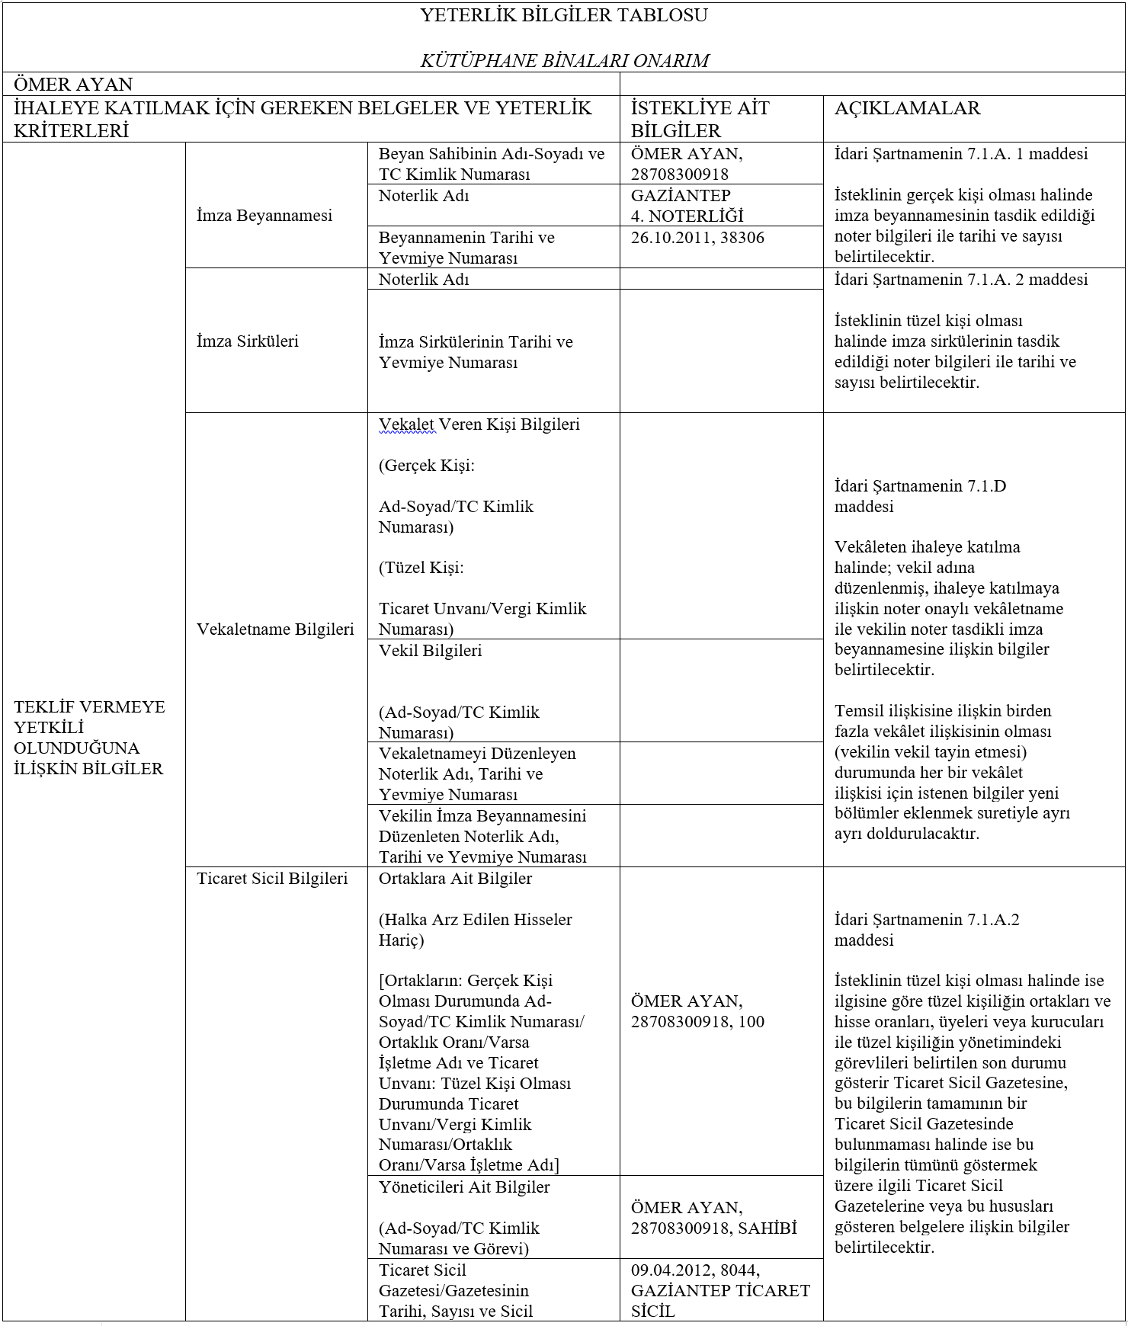
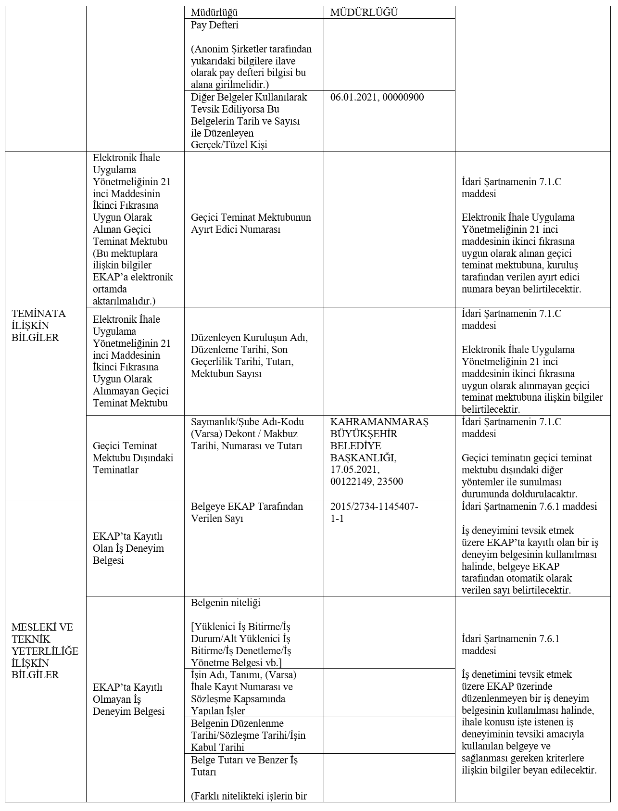
20 Haziran 2021 Tarihli ve 31517 Sayılı Resmî Gazetede Yayımlanan Mevzuat Değişiklikleri ile aşağıda belirtilen hususlar Yeterlilik Bilgileri tablosundan kaldırılmıştır.
Kamu İhale Genel Tebliğinin başta 10A maddesi olmak üzere işaretli konuların bir çok KİK kararında elenme gerekçesi olarak görüldüğünden kaldırılarak, ilgili maddelerin EKAP üzerinden kontrol edilmesine , istekliler tarafından sistemde kayıtlı bilgilerinin güncel tutulmasına karar verilmiştir.

Slide 37
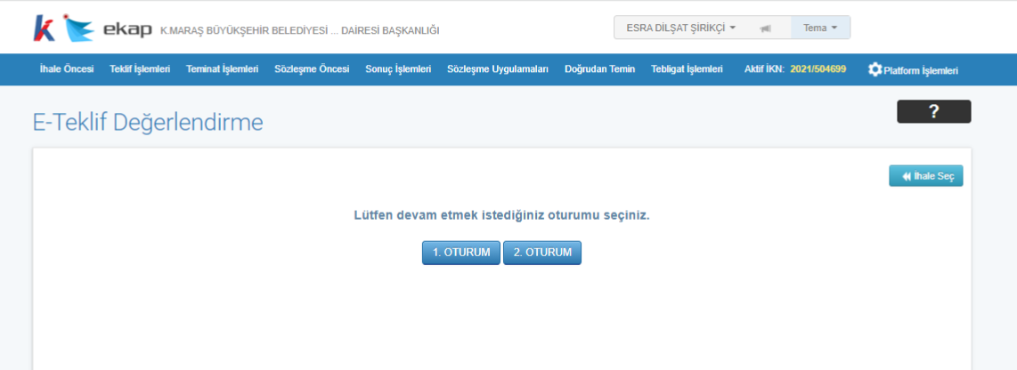
Ekap teklif değerlendirme ekranı ve geçici teminatlar
Teklif değerlendirme 1. oturum adımları:
Komisyon üyelerinin onaylanması
Tekliflerin Açılması – Yaklaşık maliyetin şifresinin çözülmesi

Slide 38
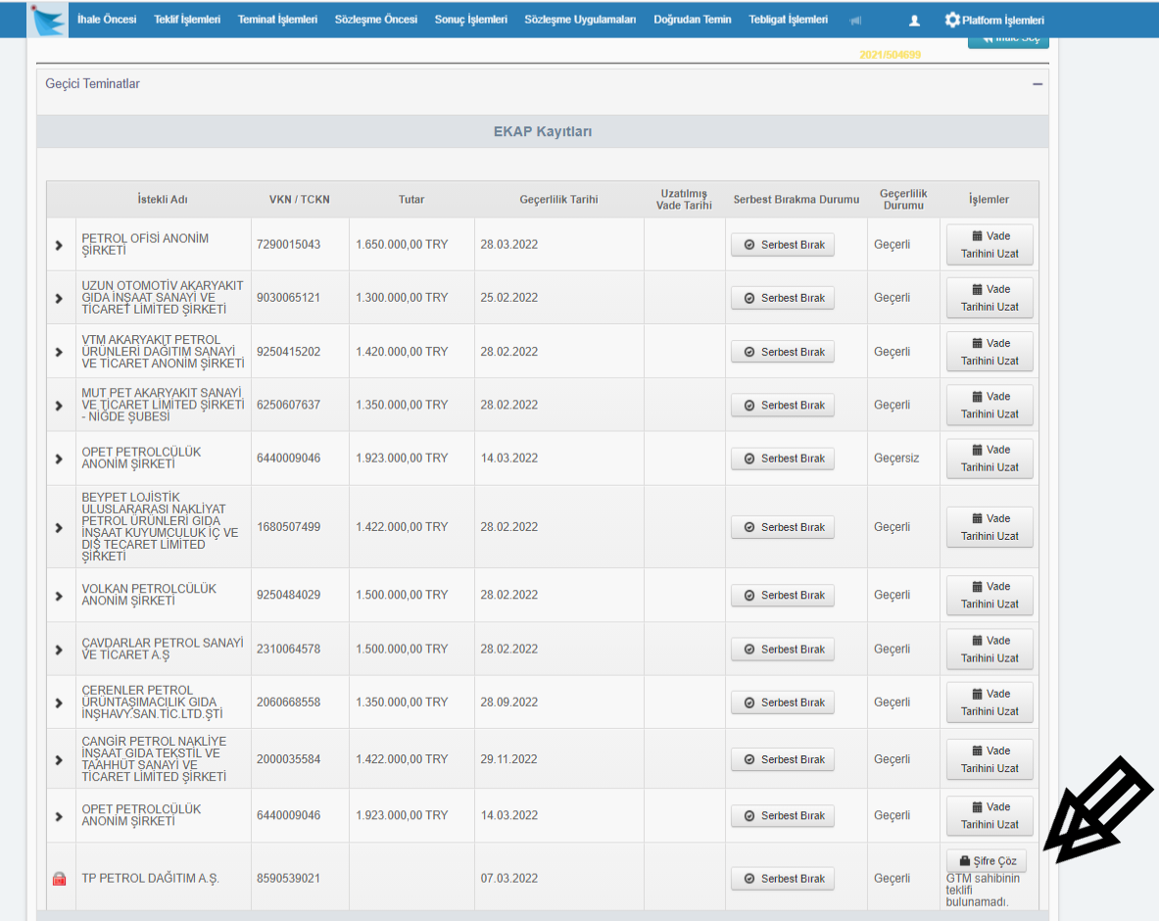
Ekap teklif değerlendirme ekranı ve geçici teminatlar
Geçici teminatların şifrelerinin çözülmesi
Teklif bedel ve geçerlilik süresi üzerinden teminatın kontrol edilmesi
İsteklilere ait yeterlilik bilgileri tablolarının indirilmesi
Yeterlilik bilgileri tablosunun doldurulduğuna dair ön kontrol ve onay
işlemlerinin ardından teklif değerlendirmenin 1. adımı sonlandırılarak, ihale tarihine ilişkin teklif veren tüm isteklilere ait yasaklılık teyitleri alınır.
İstekli teklif açılma saatinden önce teklifini yüklemediğinden teminat şifresi çözülmemiştir.

Slide 39
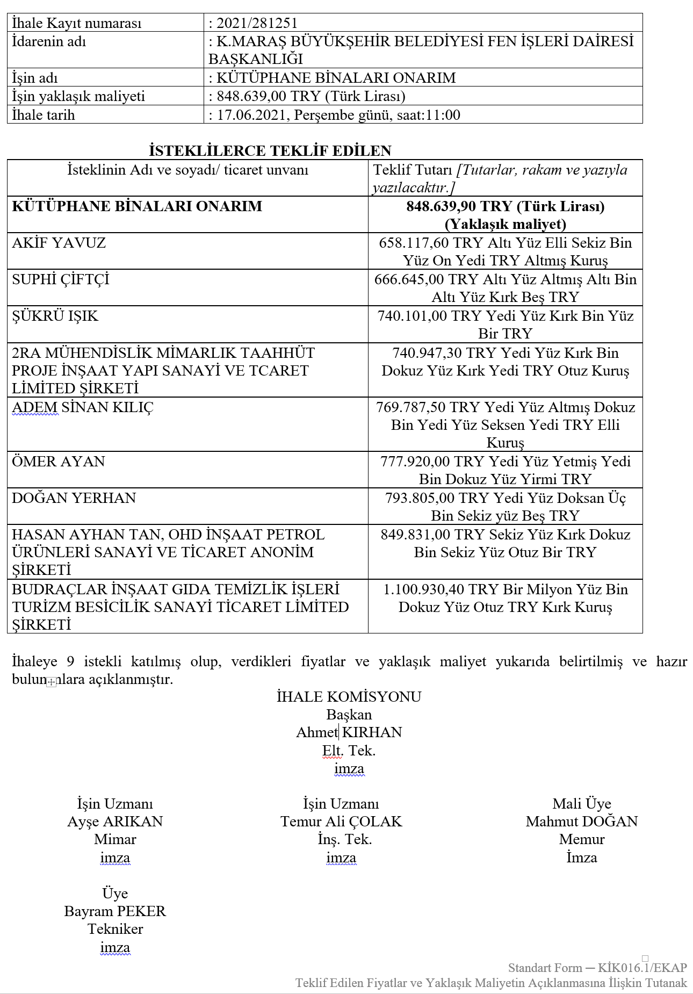
Ekap teklif değerlendirme
E- teklif değerlendirmenin 1. adımının sonlandırılmasının ardından ekli formlar imzalanarak dosyasında muhafaza edilmelidir.

Slide 40
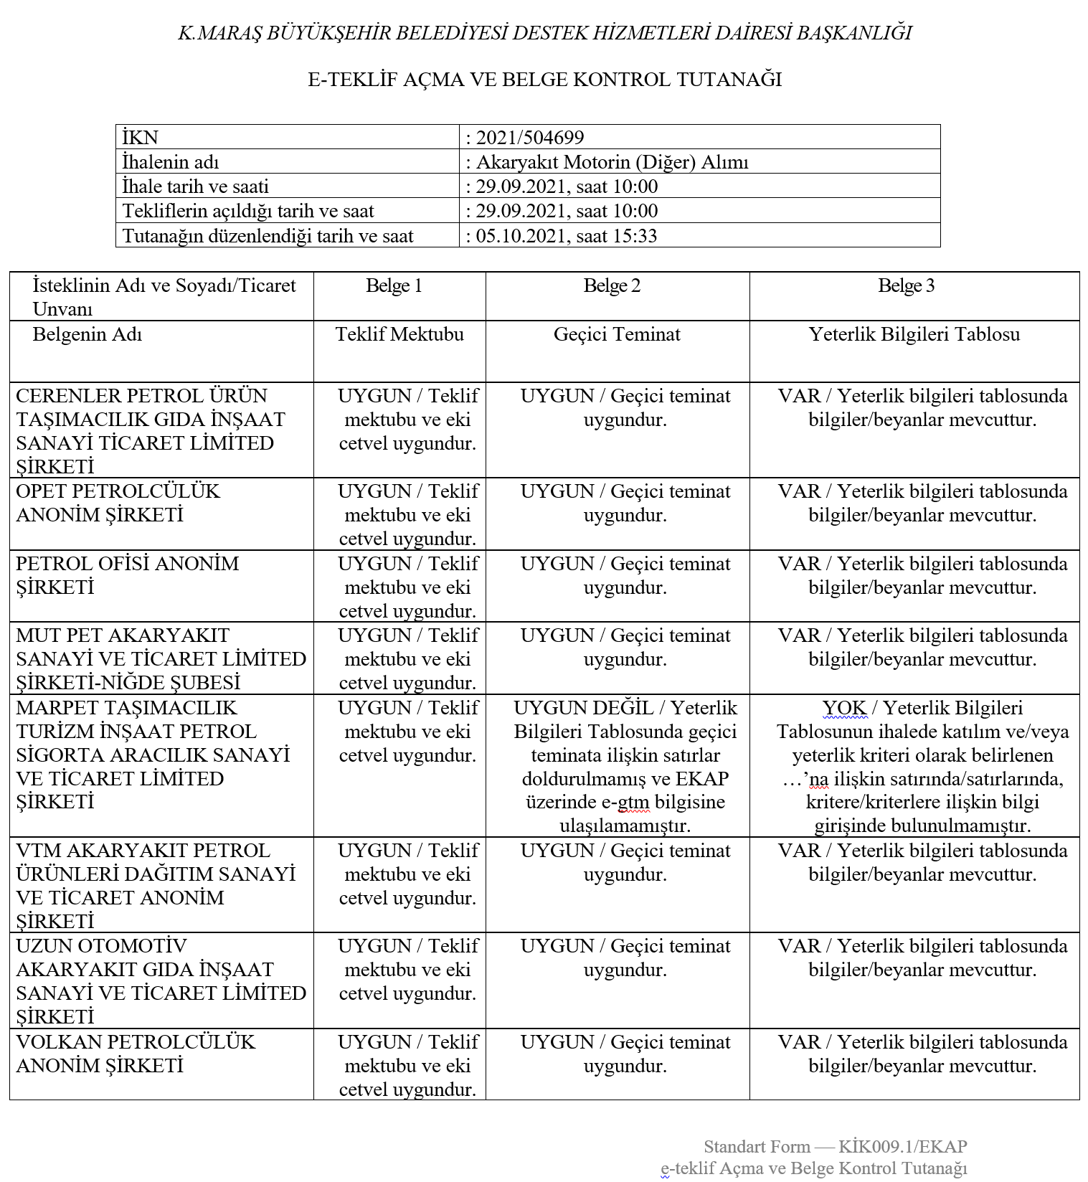
Ekap teklif değerlendirme
E- teklif değerlendirmenin 1. adımında yeterlilik bilgileri tablosunda bilgilerin var olup olmadıkları tutanak altına alınır.

Slide 41
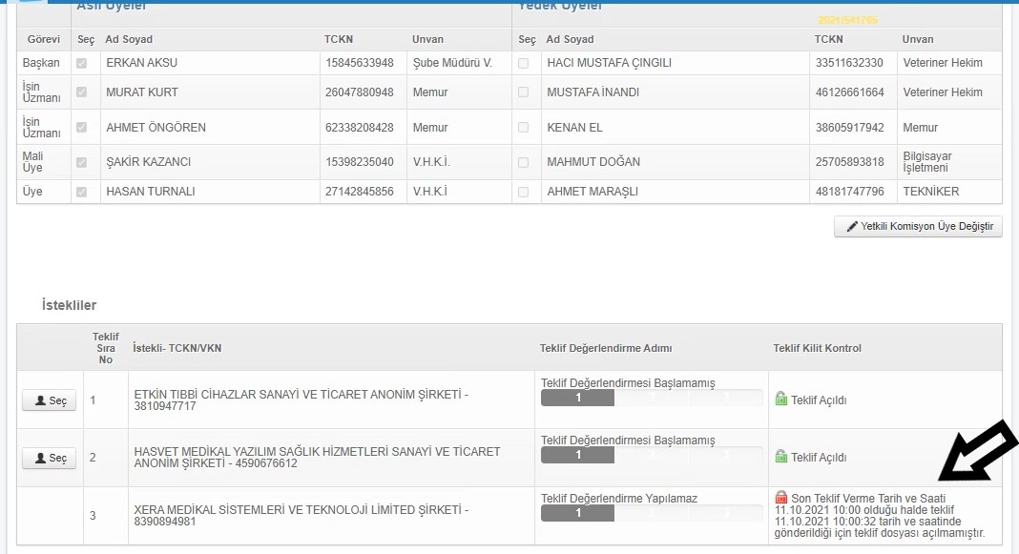
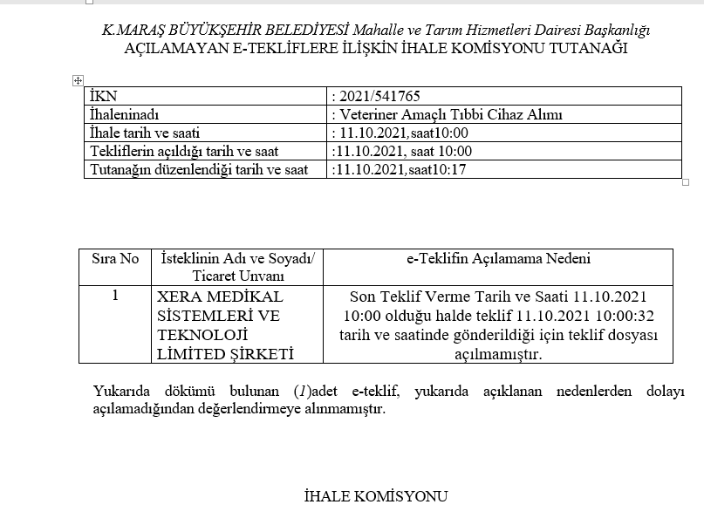
E- teklif açılması sırasında açılamayan teklife ait tutanak düzenlenerek hazır bulunan komisyona imzalatılır.

Slide 42
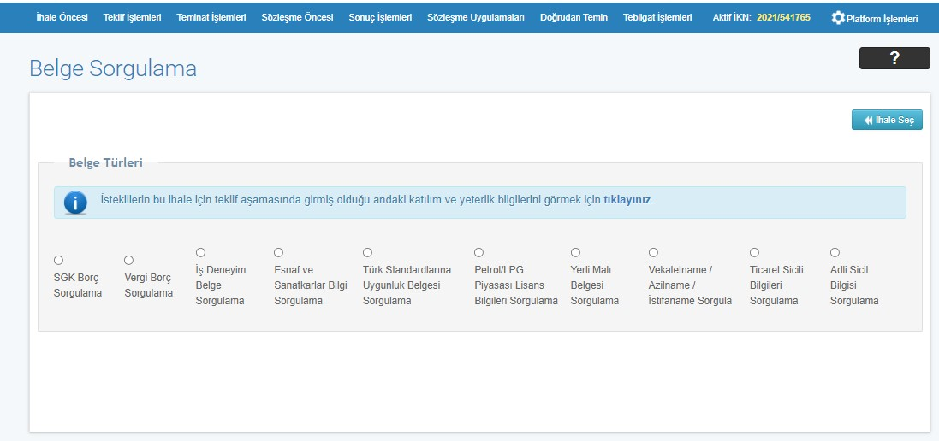
E- teklif değerlendirmenin 2. adımında, yeterlik bilgileri tablosunda istekliler tarafından beyan edilen tüm belgelerin, idari şartname ve eklerindeki kriterlere uygun olup olmadığına bakılır. Ekranda görülen belge sorgulama alanından tüm sorgulamalar yapılarak uygun olmayanlar kayıt altına alınır.
Hüküm * ELEKTRONİK İHALE UYGULAMA YÖNETMELİĞİ
e-tekliflerin değerlendirilmesi başlıklı 24. maddesi;
(4) Yeterlik kriterlerinin istekliler tarafından karşılanıp karşılanmadığına ilişkin değerlendirme ihale dokümanında yer alan hükümler çerçevesinde yapılır. Yeterlik kriterlerini karşılamayan isteklilerin teklifleri değerlendirme dışı bırakılır ve bu husus gerekçesi de açıkça belirtilmek suretiyle EKAP’a kaydedilir.

Slide 43
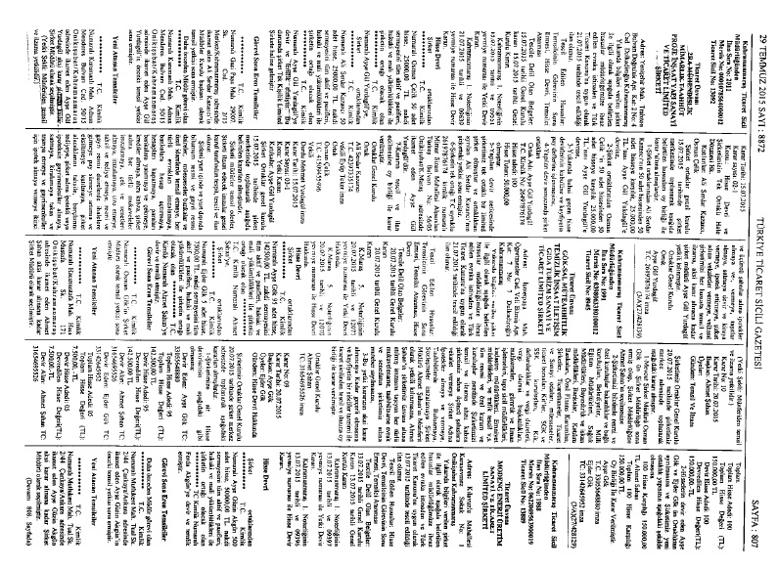
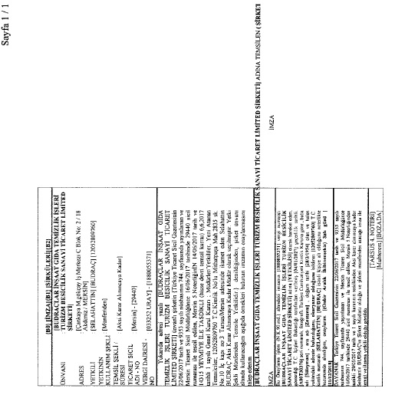
Evrak sorgulama sonuçları
İmza sirküleri
Ticaret Sicil Gazetesi

Slide 44
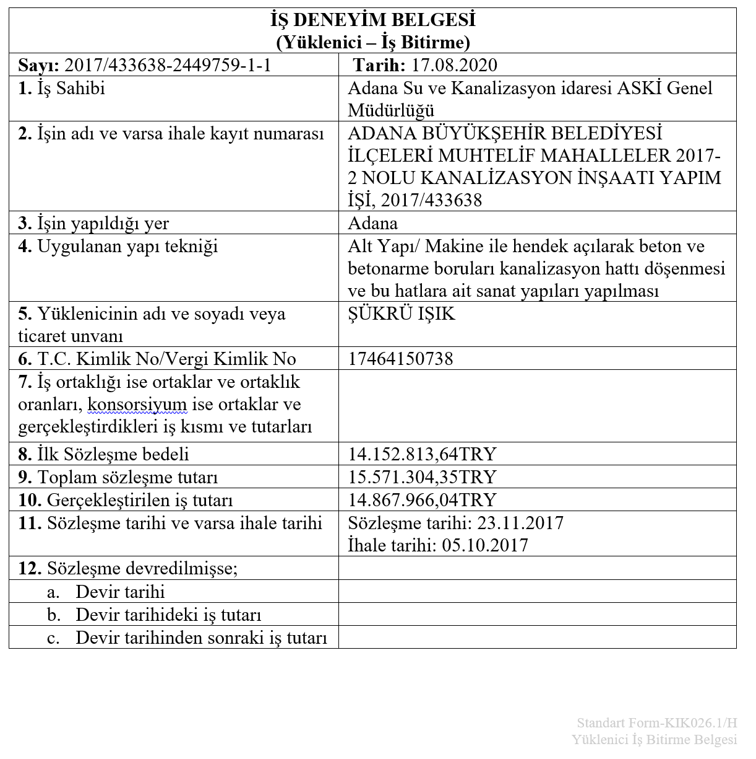
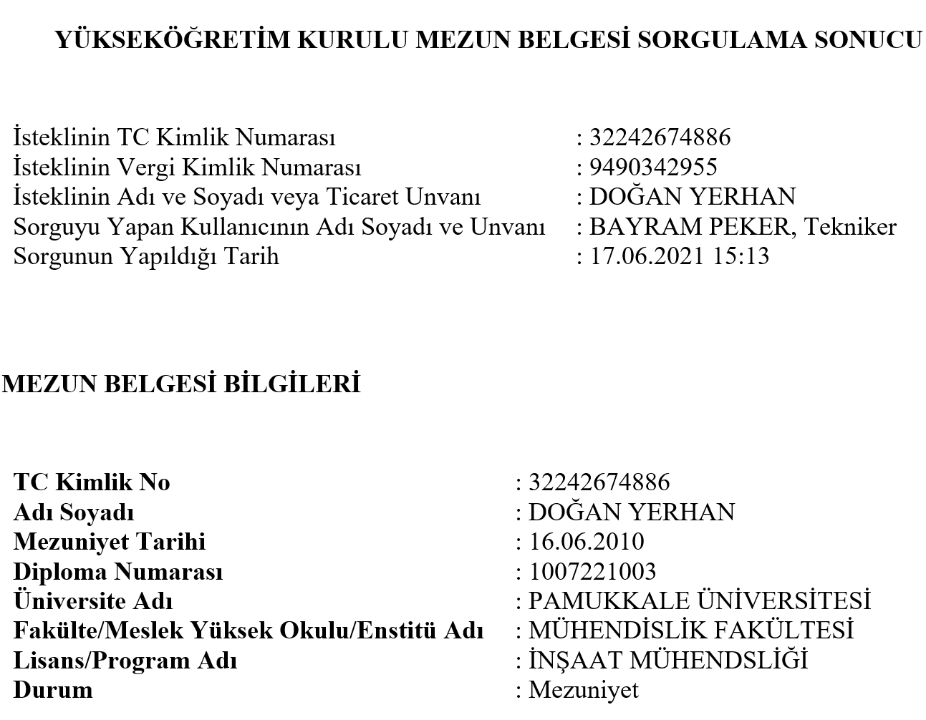
Evrak sorgulama sonuçları
İş Deneyim Belgeleri
Mezuniyet Belgeleri

Slide 45
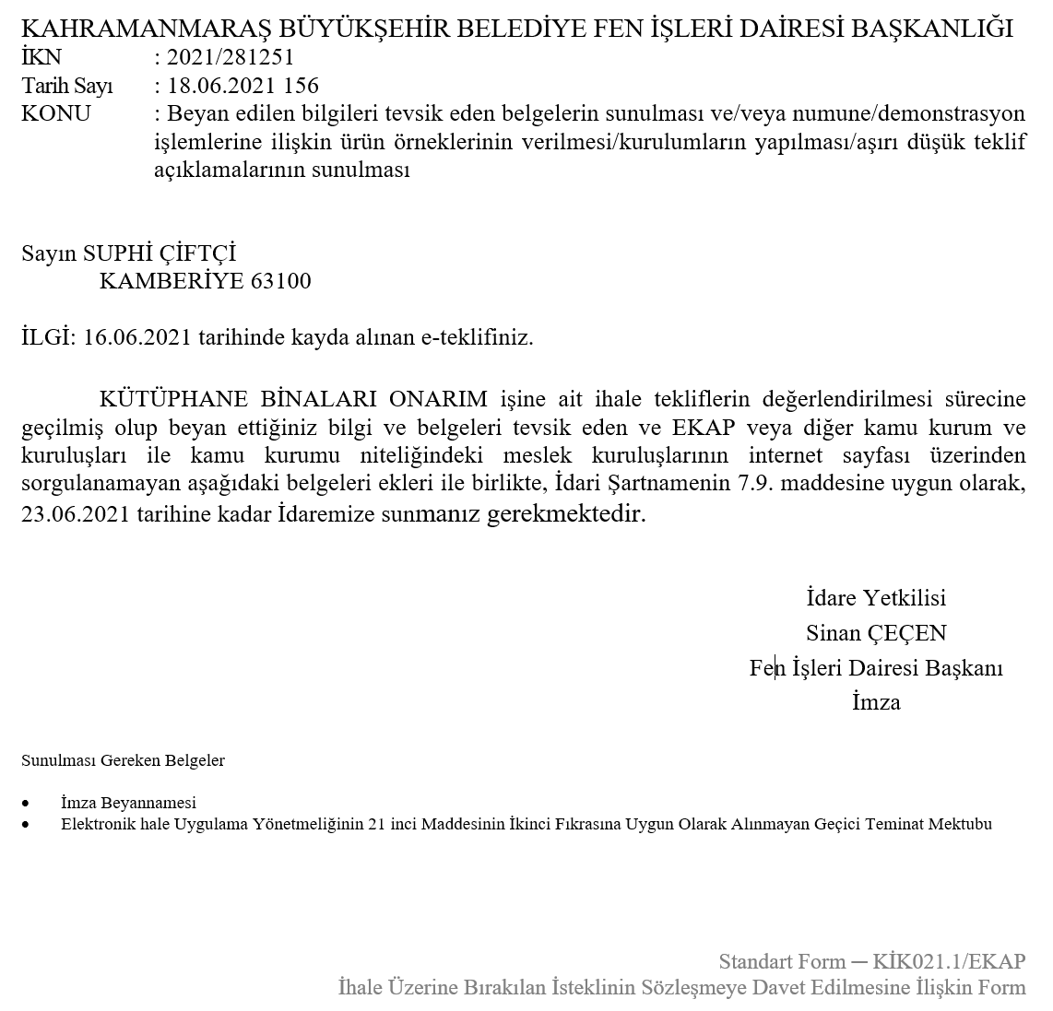
Ekap teklif değerlendirme
Yeterlik bilgileri tablosunda istekliler tarafından beyan edilen ancak ekap üzerinden sorgulanamayan evraklar için; yanda görülen e-tebligat ile isteklilere makul bir süre verilerek evrak asılları istenilir.
Hüküm * ELEKTRONİK İHALE UYGULAMA YÖNETMELİĞİ
e-tekliflerin değerlendirilmesi başlıklı 24. maddesi;
(5) EKAP üzerinden sorgulanmasının mümkün olmaması nedeniyle bilgisayarda taratılarak sunulması gereken belgeler ve eklerinden herhangi birinin e-teklif kapsamında sunulmamış olması halinde, bu eksik belgeler ve ekleri idarelerce tamamlatılamaz ve bu isteklilerin teklifleri değerlendirme dışı bırakılır. Ancak, bilgisayarda taratılarak e-teklif kapsamında sunulan belgelerde, teklifin esasını değiştirecek nitelikte olmaması kaydıyla, bilgi eksikliği bulunması halinde idare tarafından bilgilerin tamamlanması istenir. Bu çerçevede, bilgi eksikliklerinin tamamlanması için iki iş gününden az olmamak üzere makul bir tamamlama süresi verilir. Bu süre içerisinde istekli tarafından eksik bilgilere ilişkin belgeler idareye sunulur. Belirlenen sürede eksik bilgileri tamamlamayanların teklifleri dördüncü fıkrada belirtildiği şekilde değerlendirme dışı bırakılır.

Slide 46
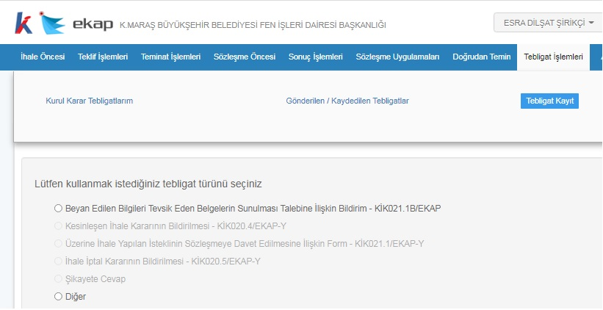
E- tebligatlar
EKAP üzerinden teklif değerlendirme boyunca yapılabilecek tebligat türleri
Beyan Edilen Bilgileri Tevsik Eden Belgelerin Sunulması Talebine İlişkin Bildirim (Aynı zamanda varsa aşırı düşük savunma istenmesi aynı tebligatta yapılabilir)
Kesinleşen İhale Kararının Bildirilmesi
Üzerine İhale Yapılan İsteklinin Sözleşmeye Davet Edilmesine İlişkin Form
İhale İptal Kararının Bildirilmesi Şikayete Cevap
Diğer

Slide 47

Ekap teklif değerlendirme
Hüküm * YAPIM İŞLERİ İHALELERİ UYGULAMA YÖNETMELİĞİ
Elektronik İhale Başlıklı 60/A maddesi
(10)….yeterlik bilgileri tablosunda beyan edilen bilgi ve belgeleri doğrulayan belgeleri sunmayan isteklilerin teklifleri değerlendirme dışı bırakılarak geçici teminatları gelir kaydedilir. Sunduğu belgeler ile katılım ve yeterlik kriterlerine ilişkin şartları sağlayamayan isteklilerin teklifleri ise değerlendirme dışı bırakılır. Bu işleme ekonomik açıdan en avantajlı birinci ve belirlenecek ise ikinci teklif sahibi tespit edilene kadar devam edilir.
22.07.2020 tarih ve 2020/DK.D-222 sayılı düzenleyici Kamu İhale Kurulu kararında da;
«Elektronik ihale yöntemiyle yapılan ihalelerde, ekonomik açıdan en avantajlı birinci ve ikinci teklif olması öngörülen teklif sahiplerinin ihaleye katılım aşamasında beyan ettikleri bilgi ve belgelerden EKAP veya diğer kamu kurum ve kuruluşları ile kamu kurumu niteliğindeki meslek kuruluşlarının internet sayfası üzerinden sorgulanamayanlara ilişkin tevsik edici belgeleri ve bunların eklerini, belgelerin sunuluş şekli hükümlerine aykırı olarak sunan isteklilerin tekliflerinin değerlendirme dışı bırakılarak geçici teminatlarının gelir kaydedilmesi gerektiğine karar verilmiştir. Denilmektedir.
E-İhale yöntemiyle yapılan ihalelerde, idarece istenen tevsik edici belgeleri, belgelerin sunuluş şekli hükümlerine aykırı sunan isteklilerin teklifleri değerlendirme dışı bırakılarak geçici teminatları gelir kaydedilecektir.»
Belgelerin sunuluş şekilleri de yine Uygulama Yönetmeliklerinde tanımlanmıştır. Buna göre;
– Talep edilen belgelerin aslı,
– Belgenin aslına uygunluğu noterce onaylanmış örnekleri
– İhale tarihinden önce idare tarafından “aslı idarece görülmüştür” veya bu anlama gelecek şerh düşülen suretleri sunulabilir. Bu üç yöntemin dışındaki bir yöntemle onaylanmış ya da fotokopi olarak sunulmuş belge, belgelerin sunuluş şekline aykırı olacaktır.

Slide 48
Ekap teklif değerlendirme
İstekliler tarafından evrak asıllarının sunulması ile teklif değerlendirme sona erdirilerek komisyon kararı oluşturulur.
Hüküm * ELEKTRONİK İHALE UYGULAMA YÖNETMELİĞİ
İhalenin karara bağlanması, onaylanması veya iptal edilmesi başlıklı 25. maddesi;
(1) Yapılan değerlendirme sonucu ihale ekonomik açıdan en avantajlı teklifi veren isteklinin üzerinde bırakılır ve EKAP üzerinden Ek-1’de yer alan “İhale komisyonu kararı tutanağı” düzenlenir. İhale komisyonu kararının bir çıktısı alınarak ihale komisyonu üyeleri tarafından imzalanır ve ihale yetkilisinin onayına sunulur.
(3) İhale yetkilisi, karar tarihini izleyen en geç beş iş günü içinde ihale kararını onaylar veya gerekçesini açıkça belirtmek suretiyle iptal eder. İhale; kararın onaylanması halinde geçerli, iptal edilmesi halinde ise hükümsüz sayılır. Onay ve iptal işlemleri, ayrıca EKAP üzerinde kayıt altına alınır.

Slide 49
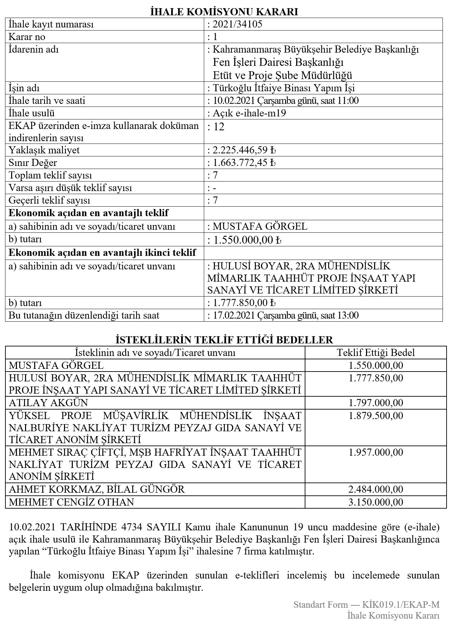
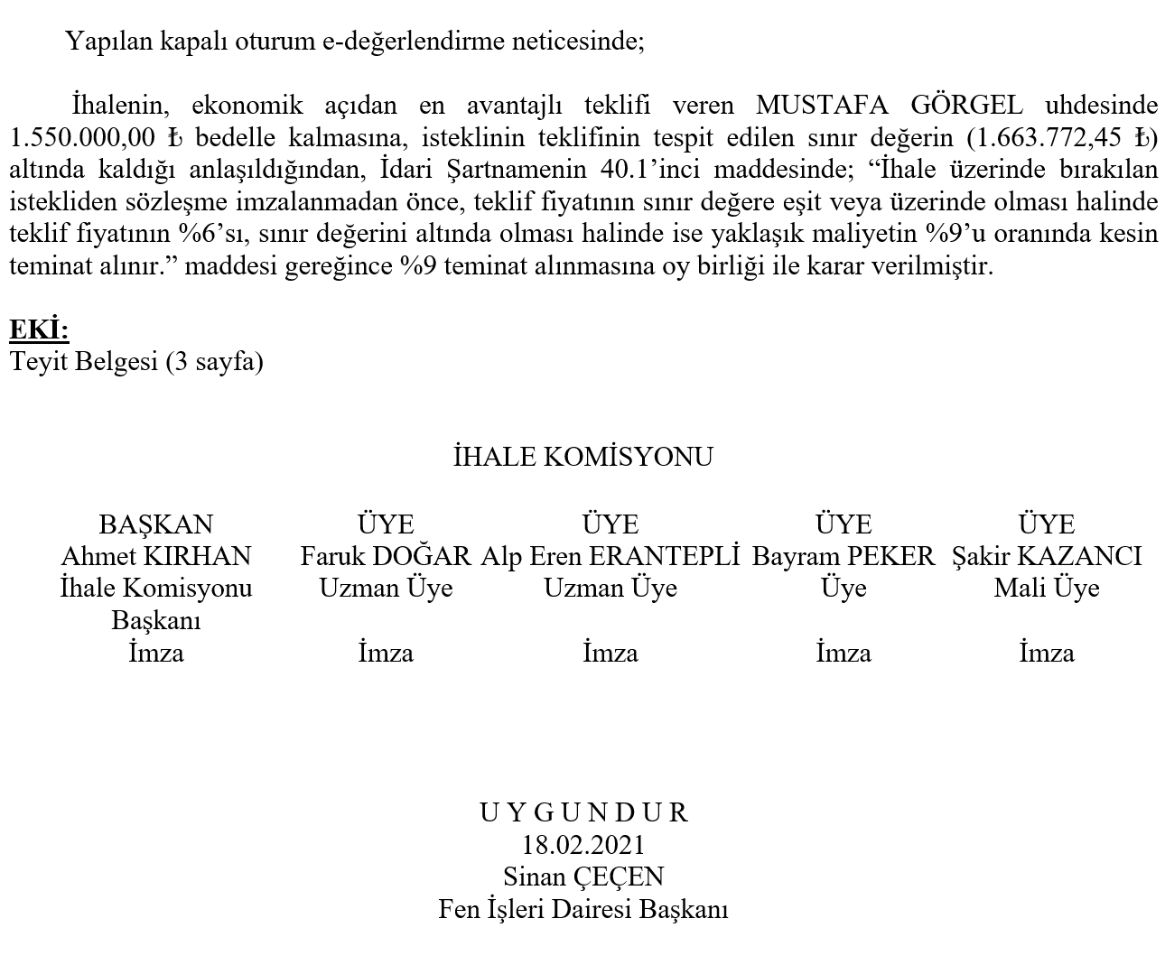
İhale Komisyon Kararı

Slide 50
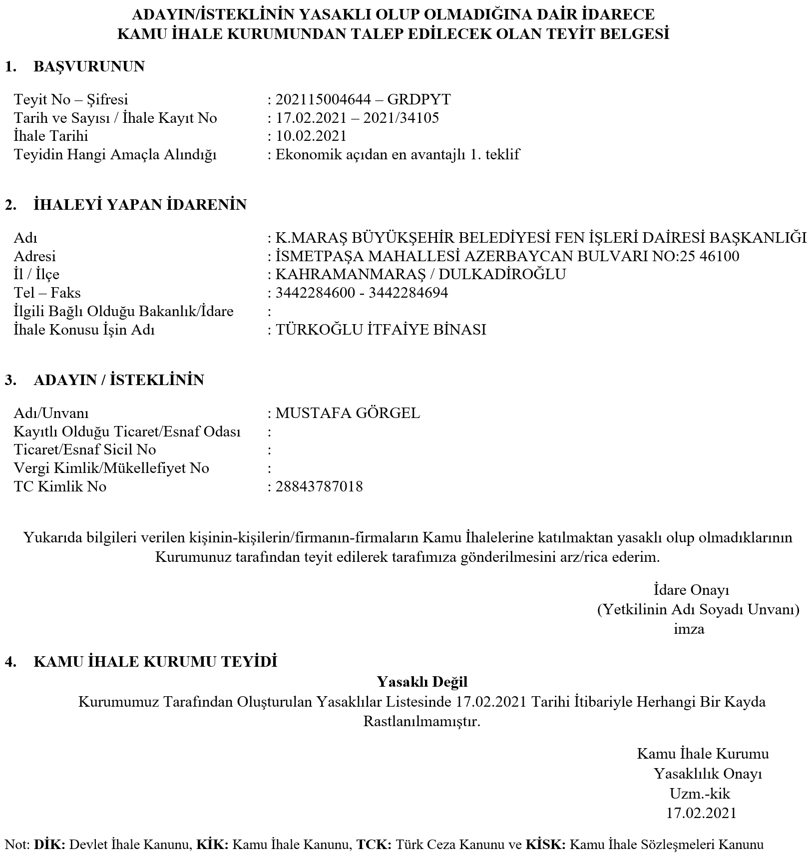
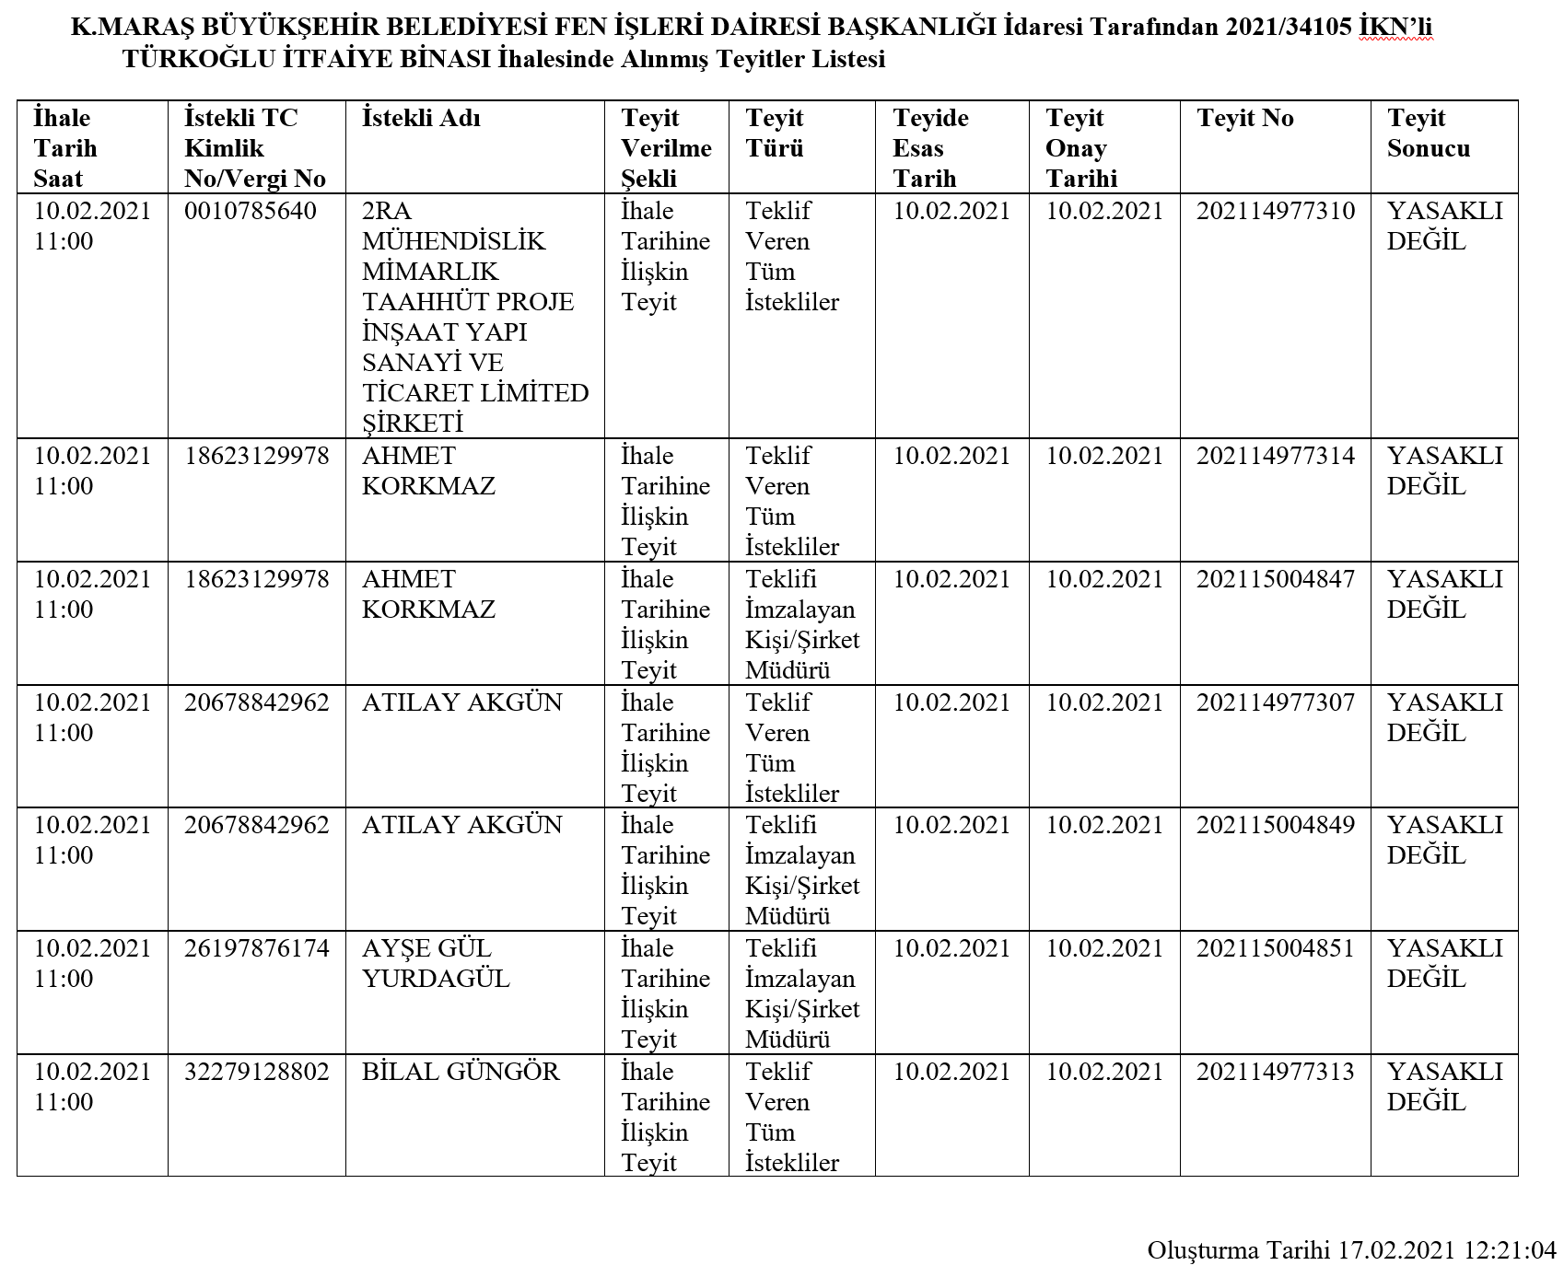
Ekap teklif değerlendirme
İhale Kararı onaylanmadan önce teyitler EKAP üzerinden ister teyit belgesi olarak istenirse de liste olarak alınabilir
Hüküm * ELEKTRONİK İHALE UYGULAMA YÖNETMELİĞİ
İhalenin karara bağlanması, onaylanması veya iptal edilmesi başlıklı 25. maddesi;
(2) İhale kararı ihale yetkilisince onaylanmadan önce, ihale üzerinde kalan istekli ile varsa ekonomik açıdan en avantajlı ikinci teklif sahibi isteklinin ihalelere katılmaktan yasaklı olup olmadığı EKAP üzerinden teyit edilir ve buna ilişkin belge ihale komisyon kararına eklenir. Her iki isteklinin de yasaklı olduğunun anlaşılması durumunda ihale yetkilisince ihale kararı onaylanmaz ve ihale iptal edilir.

Slide 51
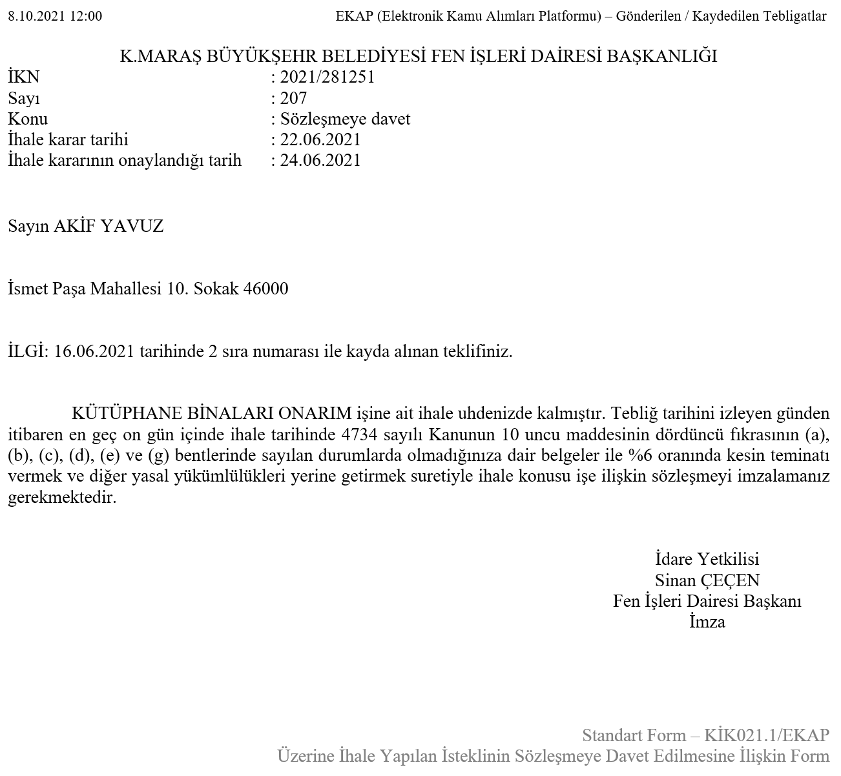
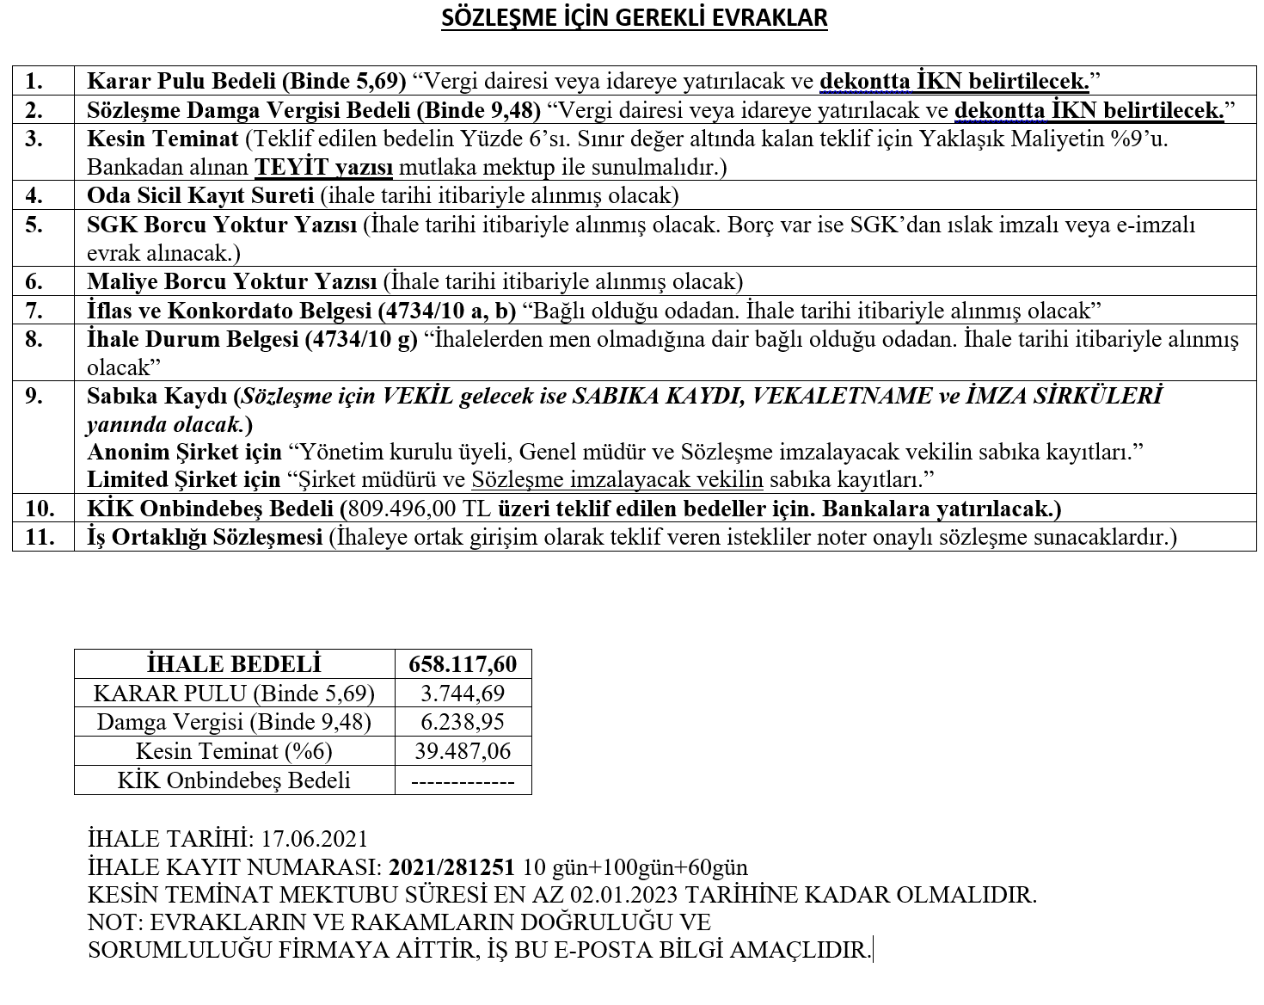
Ekap sözleşme
İhale Kararının bildirimini izleyen 10. günün sonunda herhangi bir şikayet ve akabinde itirazen şikayetin olmadığı teyit edilerek sözleşmeye davet yapılır.
Hüküm * ELEKTRONİK İHALE UYGULAMA YÖNETMELİĞİ
Kesinleşen ihale kararının bildirilmesi ve sözleşmenin imzalanması 26. maddesi;
(2) İlgili uygulama yönetmeliklerinde öngörülen sürelerin bitiminden sonra ihale üzerinde kalan istekli sözleşmeye davet edilir. İhale üzerinde kalan istekli tarafından ihale tarihinde Kanunun 10 uncu maddesinin dördüncü fıkrasında belirtilen ihale dışı bırakılma durumlarında olmadığını gösteren belgelerden elektronik ortamda EKAP üzerinden sorgulanamayanlar ile tekliflerin elektronik ortamda alındığı ihalelerde bunlara ek olarak; 19 uncu maddenin birinci fıkrası, 20 nci maddenin ikinci fıkrası ve 21 inci maddenin üçüncü fıkrası uyarınca bilgisayarda taratılarak sunulan belgeler sözleşme imzalanmadan önce idareye sunulur.
(3) İhale üzerinde kalan isteklinin sözleşmeye davet edildiği halde ikinci fıkrada belirtilen belgeleri sunmaması veya Kanunun 10 uncu maddesi kapsamında taahhüt altına alınan durumu tevsik etmek üzere idareye sunulan belgelerin taahhüt edilen duruma aykırı hususlar içermesi halinde ihale dışı bırakılarak geçici teminatları gelir kaydedilir. İkinci fıkrada belirtilen belgeleri sunmayan istekli hakkında ayrıca Kanunun 58 inci maddesi hükümleri uygulanır.

Slide 52
Ekap E- ŞİKAYET
20 Haziran 2021 tarihli ve 31517 sayılı Resmi Gazete’de yayımlanan mevzuat değişiklikleri ile 20 Temmuz 2021 tarihi itibariyle Kamu İhale Kurumuna yapılacak itirazen şikayet başvurularının EKAP üzerinden e-imza kullanılarak (e-itirazen şikayet) yapılabilmesi imkanı getirilmiştir.
Bu kapsamda, e-itirazen şikayet başvurusu uygulaması 20 Temmuz 2021’da devreye alınmıştır. Uygulama ile itirazen şikayet başvurularının daha kolay ve hızlı bir şekilde yapılması sağlanarak, başvuruların şekil unsurlarına ilişkin yapılabilecek hataların önüne geçilmesi ve başvuru müessesenin etkinliğinin artırılması hedeflenmektedir.
– e-itirazen şikayet başvurusu bu aşamada sadece EKAP’ta yer alan imza yetkilileri tarafından yapılabilecektir.
– e-itirazen şikayet başvurusu yapılabilmesi için itirazen şikayet başvuru bedelinin Ziraat Bankası, Vakıfbank ve Halkbank nezdindeki Kurumsal tahsilat hesaplarına yatırılmış olması gerekmektedir.
– Ortak girişimler adına e-itirazen şikayet başvurusu pilot/koordinatör ortak tarafından yapabilecektir.

Slide 53
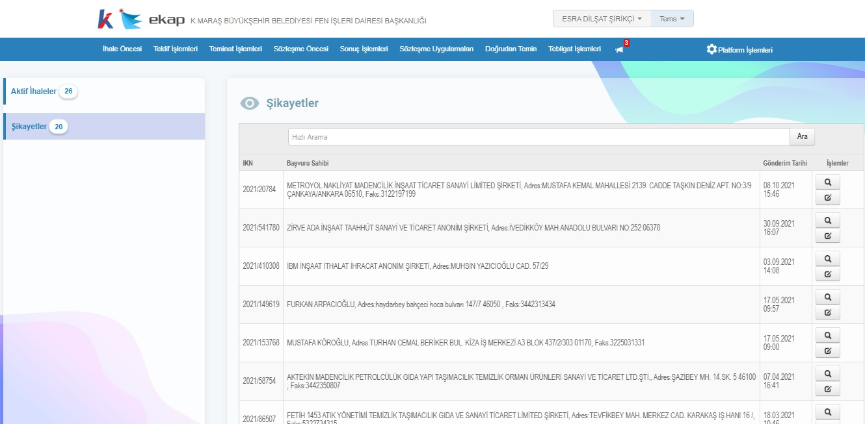
Ekap E- ŞİKAYET

Slide 54
Ekap E- ŞİKAYET
Hüküm * İHALELERE YÖNELİK BAŞVURULAR HAKKINDA YÖNETMELİK
Başvuruların şekil unsurları başlıklı 8. maddesi;
(4) Elden veya posta yoluyla yapılan şikayet başvurusu dilekçelerine, başvuruda bulunmaya yetkili olunduğuna dair belgeler ile imza beyannamesinin aslı veya yetkili mercilerce onaylı örneğinin eklenmesi ya da e-şikayet ile yapılan başvurularda söz konusu belgelere ilişkin bilgilerin belirtilmesi konusunda aşağıdaki kurallar uygulanır:
b) E-şikayet ile yapılan başvurularda imza beyannamesine ilişkin bilgilerin belirtilmesi gerekmez.
c) …..e-şikayet ile yapılan başvurularda ise başvuruda bulunmaya yetkili olunduğuna dair belgelere ilişkin bilgiler aranmaz.
ç) E-ihalelerde aday veya isteklinin yeterlik bilgileri tablosu içerisinde başvuruda bulunmaya yetkili olunduğuna dair belgelere ilişkin bilgilerin bulunması durumunda, elden veya posta yoluyla yapılan başvurularda başvuruda bulunmaya yetkili olunduğuna dair belgeler, e-şikayet ile yapılan başvurularda ise söz konusu belgelere ilişkin bilgiler aranmaz.

Slide 55
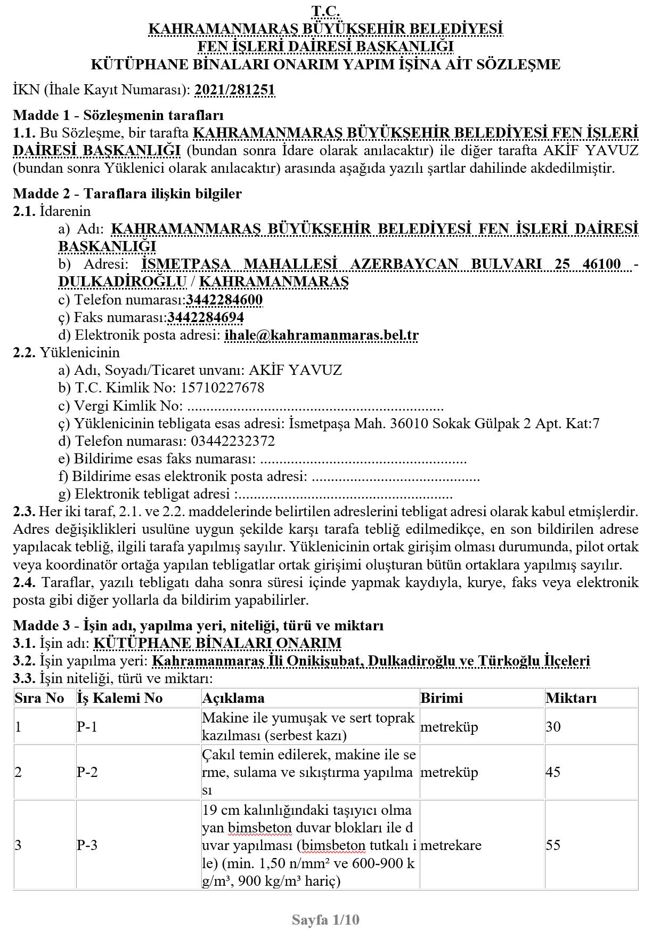
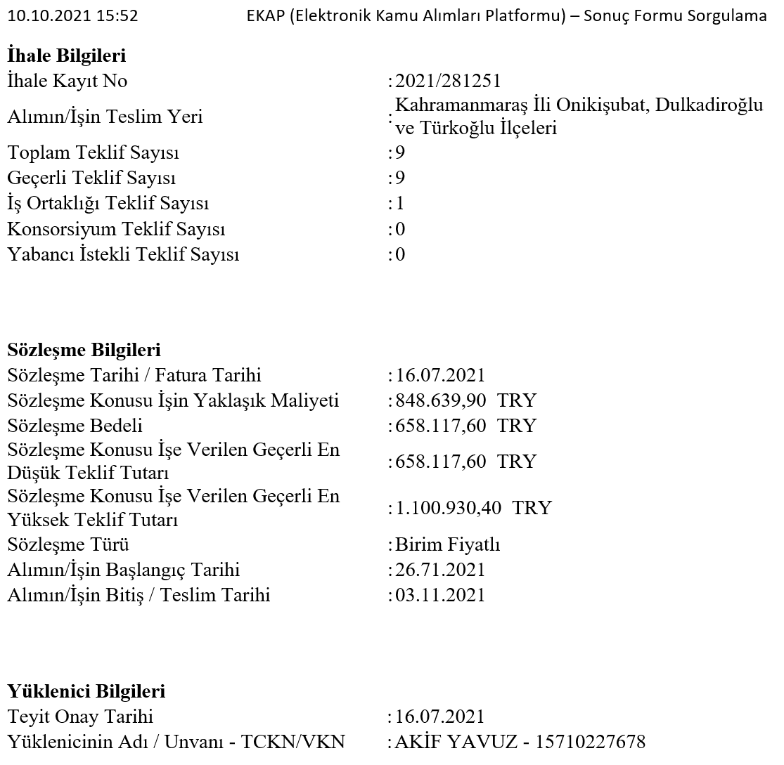
Ekap sözleşme
Sunulan evrakların kontrol edilmesi ve onaylanması üzerine ;
Sözleşme, tasarı üzerinde eksik olan ilgili firma ve teminat bilgileri doldurularak İdare Harcama Yetkilisi ve Firma yetkilisi tarafından imzalanır.
EKAP üzerinden imzalanan sözleşmeye ait sonuç formu gönderilir.

Slide 56
Ekap sözleşme
Hüküm * ELEKTRONİK İHALE UYGULAMA YÖNETMELİĞİ
Kesinleşen ihale kararının bildirilmesi ve sözleşmenin imzalanması 26. maddesi;
(4) Sözleşmenin imzalanacağı tarihte ihale üzerinde kalan isteklinin yasaklılık teyidi yapılır.
(5) İhale üzerinde kalan istekli ile sözleşme imzalanamaması halinde idare, teklif fiyatının ihale yetkilisince uygun görülmesi kaydıyla ekonomik açıdan en avantajlı ikinci teklif sahibi istekli ile ikinci, üçüncü ve dördüncü fıkradaki esas ve usullere göre sözleşme imzalayabilir.
(6) İhale sonucu, sözleşmenin imzalanmasından sonra EKAP’ta kayıt altına alınır ve EKİB’de yayımlanır.

Slide 57

Doğrudan teminlerin elektronik ortama taşınması
1 Şubat 2022 tarihli EKAP duyurusu
4734 sayılı Kamu İhale Kanununun 22 nci maddesi kapsamında yapılacak doğrudan teminler ile istisna ve kapsam dışındaki doğrudan teminlerin alım öncesi EKAP üzerinden duyurulabilmesine yönelik uygulama 1 Şubat 2022 itibariyle devreye alınmıştır.
Bu kapsamda; doğrudan temin yoluyla yapılacak alımların, alım öncesi ilgililere duyurulması, varsa alıma ilişkin dokümanlara duyuru ile birlikte erişilmesi ve duyuruya çıkan alımların farklı kriterlerle aranmasına yönelik geliştirmeler tamamlanmış ve Doğrudan Temin Arama Sayfası ekap.kik.gov.tr adresinde “İhale İşlemleri” menüsü altında erişime açılmıştır. Geliştirme ile alımlara duyuru imkânı getirilmesinin yanı sıra, alıma ilişkin bilgilerin EKAP’a kayıt edilmesi ve sonuç bilgisinin gönderilmesine ilişkin işlemler de sadeleştirilmiştir.
Doğrudan temin yoluyla yapılacak alımların duyurulması idarelerin takdirinde olup söz konusu alımlar duyuru yapılmaksızın da neticelendirilebilecektir.
2022 yıl sonu itibari ile Doğrudan temin yolu ile yapılan alımlarda , tekliflerin EKAP üzerinden elektronik olarak alınmasının sağlanması planlanmaktadır.

Slide 58
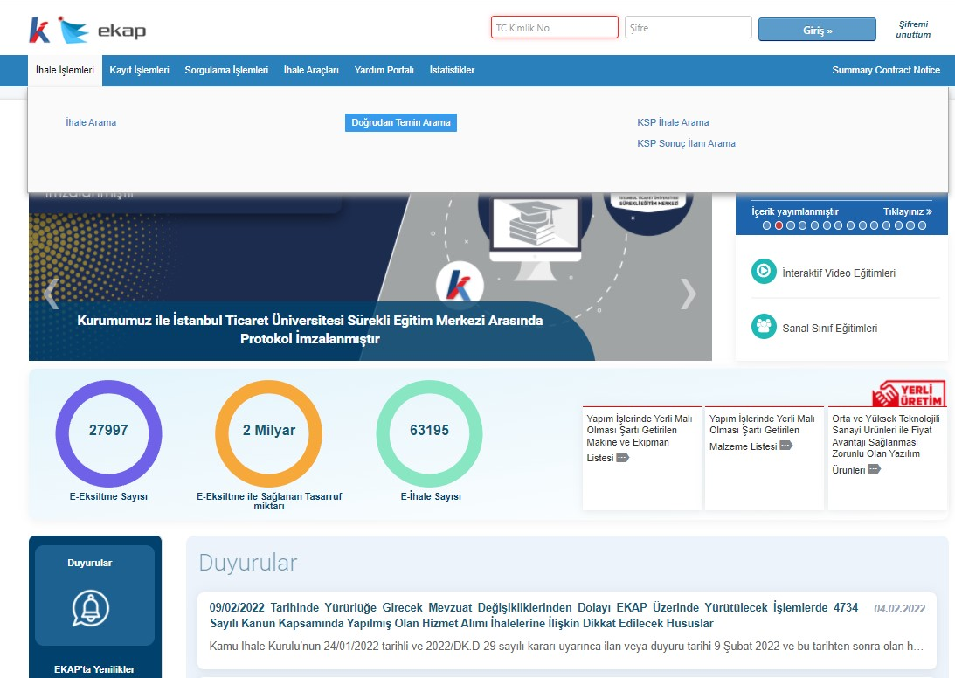
Doğrudan teminlerin elektronik ortama taşınması
EKAP üzerinden doğrudan temin arama ile tüm ilanlara ulaşılabilmektedir.

Slide 59
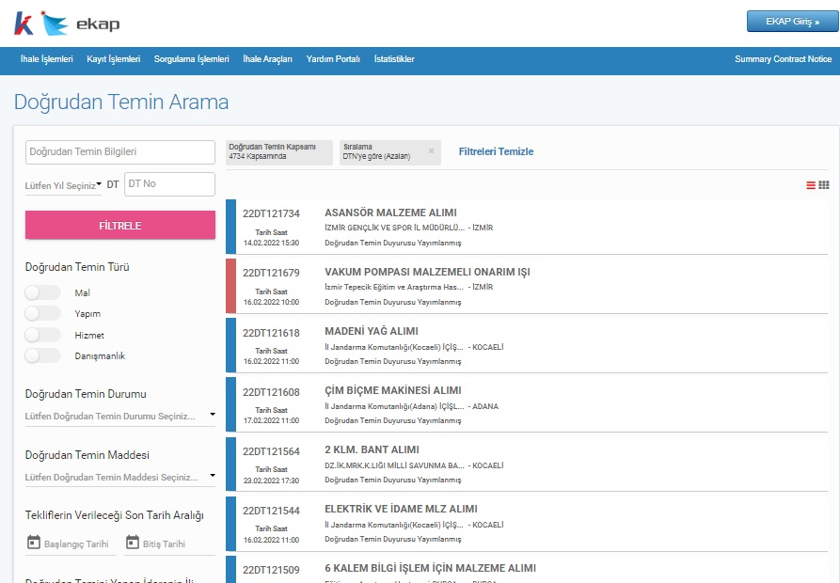
Doğrudan teminlerin elektronik ortama taşınması
EKAP üzerinden doğrudan temin arama ile tüm ilanlara ulaşılabilmektedir.

Slide 60
KİK KARARLARI DOĞRULTUSUNDA E-İHALE
Soru : Aynı ihaleye teklif veren iki şirketin, ihale dokümanını indirme ve e-teklif verme işlemini aynı IP adresi üzerinden gerçekleştirmesi mevzuata aykırılık oluşturur mu?
Cevap : İhale dokümanı indirme ve e-teklif verme işlemlerini aynı IP adresi üzerinden gerçekleştirdiği tespitleri karşısında anılan isteklilerin birbirlerine ait teklif bilgilerinden haberdar olabileceği ve bahsi geçen isteklilerin aynı ihaleye katılmalarının rekabeti ve ihale kararını etkileyebilecek davranış olduğu yönünde “ kuvvetli karine” teşkil ettiği sonucuna varılmıştır.
Dolayısıyla anılan isteklilerin fiillerinin 4734 sayılı Kamu İhale Kanunu’nun 17’nci maddesi (“Yasak fiil ve davranışlar”) kapsamında değerlendirilmesi ve anılan Kanun’un 10’uncu maddesinin dördüncü fıkrasında (j) bendine istinaden tekliflerinin değerlendirme dışı bırakılması gerektiği sonucuna varılmıştır.

Slide 61
KİK KARARLARI DOĞRULTUSUNDA E-İHALE
Soru : E-ihale olarak gerçekleştirilen ihalelerde, isteklilerden istenilen belgelerin idarece belirtilen süre içinde idareye sunulmaması halinde istekliler için nasıl karar verilir?
Cevap : Verilen süre içerisinde beyan edilen bilgi ve belgeleri doğrulayan belgeleri sunmayan isteklilerin teklifleri değerlendirme dışı bırakılarak geçici teminatları gelir kaydedilir.
Geçici teminat mektubu ve sunduğu belgeler ile katılım ve yeterlik kriterlerine ilişkin şartları sağlamayan isteklilerin teklifleri ise değerlendirme dışı bırakılır.
Ayrıca,
Kamu İhale Kurulu’nun 22.07.2020 tarihli ve 2020/DK.D-222 sayılı düzenleyici kararında,
idarenin talebi üzerine, ihaleye katılım aşamasında beyan ettikleri bilgi ve belgelerden internet yoluyla sorgulanamayanlara ilişkin tevsik edici belgeleri ve bunların eklerini, (verdiği tekliften caymak isteyip elenmek istemesi sebebiyle)
belgelerin sunuluş şekli hükümlerine aykırı olarak sunan isteklilerin tekliflerinin değerlendirme dışı bırakılarak geçici teminatlarının gelir kaydedilmesi gerektiğinin belirtildiği görülmüştür.

Slide 62
KİK KARARLARI DOĞRULTUSUNDA E-İHALE
Soru : E-ihalede teklif ile birlikte sunulması istenen her belge ve yeterlik kriteri için ayrı satır açılmasına gerek var mı? 2019/UH.II-1011
Cevap : İhale dokümanının oluşturulmasında Elektronik İhale Uygulama Yönetmeliği’nin ekinde yer alan “Yeterlik Bilgileri Tablosu Sunulan ve Tekliflerin Elektronik Ortamda Alındığı İhalelerde Uygulanacak Tip İdari Şartname” ve ilgili yönetmelikler ekinde bulunan diğer standart formların kullanılacağı, idarelerce istenilen bilgilerin yer aldığı Yeterlik Bilgileri Tablosu’nun ilgili Uygulama Yönetmeliğinde yer alan düzenlemeler esas alınarak, ihale dokümanında fiyat dışı unsurlar dahil teklifle birlikte sunulması istenen katılım belgeleri ve yeterlik kriterlerine ilişkin gerekli bilgilerin açık ve anlaşılır bir şekilde beyan edilmesini temin edecek şekilde, her belge ve kriter için ayrı satır açılmak suretiyle oluşturulacağı, bu tabloda yer alan ancak ihaleye katılım için gerekli olmayan belge ve kriterlerin tablodan çıkartılacağı, idarece istenilen her belge ve kriter için tabloya ayrı satır eklenmek suretiyle ihalede gerekli bilgilerin beyan edilmesinin sağlanacağı, bu tabloda yer almayan ancak fiyat dışı unsurlar da dahil olmak üzere ihaleye katılım için gerekli olan belge ve kriterlerin tabloya ekleneceği de hüküm altına alınmıştır.

Slide 63
KİK KARARLARI DOĞRULTUSUNDA E-İHALE
Soru : E-ihalede yeterlik bilgileri tablosunda beyan edilmeyen fakat istekli tarafından daha sonra idareye sunulan belgelere göre istekli yeterli olursa söz konusu belgeler dikkate alınır mı? 2021/UY.II-1782
Cevap : İlgili istekli tarafından idareye sunulan belgelerde 2017 ve 2016’ya ilişkin iş hacmi bilgilerinin de sunulduğu görülmekle birlikte söz konusu yıla ilişkin yeterlik bilgileri tablosunda herhangi bir beyanda bulunulmadığı görüldüğünden 2017 ve 2016 yılına ilişkin bilgilerin dikkate alınamayacağı, değerlendirmenin yalnızca yeterlilik bilgileri tablosunda yer alan bilgiler doğrultusunda yapılabileceği anlaşılmaktadır.

Slide 64
KİK KARARLARI DOĞRULTUSUNDA E-İHALE
Soru : Elektronik geçici teminat mektubuna idarece EKAP'tan ulaşıldığı için, mektuba banka tarafından verilen numaranın yeterlik bilgileri tablosuna isteklice yazılmasına gerek var mı? 2020/UY.I-1344
Cevap : İstekliler tarafından gerçekleştirilmesi gereken işlemlerden olan beyan bilgilerine ilişkin satırlara bilgi girişinin yapılmaması halinde bilgi girişi yapılmayan söz konusu kritere yönelik idarece gerek elektronik ortamda teyidi yapılabilecek gerekse daha sonrasında doğrulanmak üzere esas alınabilecek bilgi bulunmadığından değerlendirme yapılamayacağı açıktır. Ayrıca istekli tarafından Yeterlik Bilgileri Tablosunda herhangi bir bilgiye yer verilmeyen ancak Elektronik İhale Uygulama Yönetmeliği’nin 21’inci maddesinin ikinci fıkrasına uygun olarak alınması nedeniyle idarece erişim imkanı bulunan geçici teminat mektubuna ilişkin olarak söz konusu teklifin sınır değer hesabında dikkate alınıp alınamayacağı hususunda öncelikle anılan tabloda beyan edilen bilgilerin esas alınması gerektiği, dolayısıyla idare tarafından yeterlik bilgileri tablosunda geçici teminata yönelik beyanda/bilgi girişinde bulunmayan …. San. ve Tic. Ltd. Şti.nin teklifinin sınır değer hesabına dahil edilmesinin ilgili mevzuata uygun olmadığı anlaşılmıştır.

Slide 65
KİK KARARLARI DOĞRULTUSUNDA E-İHALE
Soru : E-teklifin, ortak girişimlerde ortakların tamamı tarafından e-imza ile imzalanması zorunlu mu? 2019/UH.I-597
Cevap : İdari Şartname’nin “Tekliflerin sunulma şekli” başlıklı 22’nci maddesinde“22.1. e-teklifler istekliler tarafından EKAP üzerinden, yalnızca teklif mektubu ve ekleri doldurularak hazırlandıktan sonra e-imza ile imzalanarak ihale tarih ve saatine kadar gönderilir. Ortak girişimlerde e-teklifin ortakların tamamı tarafından e-imza ile imzalanması zorunludur. Teklife ilişkin e-anahtar, e-teklif ile birlikte ihale tarih ve saatine kadar EKAP üzerinden gönderilir. ” yer alan hüküm gereği ortakların tamamına ait e-imza aranır.

Slide 66
KİK KARARLARI DOĞRULTUSUNDA E-İHALE
Soru : E-ihalelerde, yeterlik bilgileri tablosunda bilgilerin yanlış satıra yazılması elenme nedeni midir? 2021/UH.II-141
Cevap : Elektronik ortamda gerçekleştirilen ihalelerde isteklilerin bu kapsamdaki belgeleri iş deneyimini tevsiken kullanmaları durumunda yeterlik bilgileri tablosu standart formunun “iş deneyim belgesi düzenlenemeyen işlerde iş deneyimini gösteren diğer belgeler” satırında ilgili bilgilerin beyan edilmesi gerektiği anlaşılmaktadır.
Bu çerçevede yapılan incelemede, ihale üzerinde bırakılan istekli tarafından özel sektöre gerçekleştirilen bir işe ilişkin düzenlenen sözleşme ve bu sözleşmeye ilişkin düzenlenen faturaların iş deneyimini tevsiken kullanıldığı, bu kapsamda “iş deneyim belgesi düzenlenemeyen işlerde iş deneyimini gösteren diğer belgeler” satırında değil
“EKAP’ta kayıtlı olmayan iş deneyim belgesi” satırında beyan edildiği görülmüş olmakla birlikte
ilgili satırda istenilen bilgilerin eksiksiz olarak beyan edildiği anlaşıldığından bu durumun tekliflerin değerlendirilmesi açısından esasa etkili olmadığı düşünülmüş olup başvuru sahibinin aksi yöndeki iddiası uygun görülmemiştir.

Slide 67
KİK KARARLARI DOĞRULTUSUNDA E-İHALE
Soru : E-ihalelerde, elektronik ortamda alınmayan geçici teminatlar geçerli olur mu? 2021/DK.D-116
Cevap : Elektronik ihale yöntemiyle yapılan ihalelerde yalnızca elektronik geçici teminat mektuplarının sunulabileceğine ilişkin 30/9/2020 tarihli ve 31260 sayılı Resmi Gazete’de yayımlanmış değişikliklerin 08.06.2021 tarihinden itibaren uygulanmaya başlanarak ilan veya duyuru tarihi 08.06.2021 ve bu tarihten sonra olan ihalelerde anılan düzenlemelerin dikkate alınmasına,
Oybirliği ile karar verildi.

Slide 68

TEŞEKKÜRLER…

